Slide 1
2-2. CSS 기초
박종원 교수
(웹서버프로그래밍)

Slide 2
주요내용
CSS 이해 및 활용
CSS3 언어가 무엇인지 안다.
CSS3 스타일 시트를 작성하는 방법을 안다.
CSS3 셀렉터 만드는 방법을 안다.
CSS3로 텍스트 꾸미기를 할 수 있다.
CSS3로 웹 페이지에 색과 모양을 꾸밀 수 있다.
CSS3의 박스 모델을 이해하고 다룰 수 있다.
CSS3로 HTML 태그의 배경과 테두리 등을 꾸밀 수 있다.
1

Slide 3
1. 강의 들어가기
학습목표 제시
CSS를 활용할 수 있다.
무척 많은 css연습으로 html에 자유자재로 적용할 수 있다.
2

Slide 4
2. 생각해볼 문제 및 용어
학습 전 생각해볼 문제
CSS
3

Slide 5
3. 이해하기
CSS3 스타일 시트
CSS(Cascading Style Sheet)
HTML 문서의 색이나 모양 등 외관을 꾸미는 언어
CSS로 작성된 코드를 스타일 시트(style sheet)라고 부름
현재 CSS3 : CSS level 3
CSS1 -> CSS2 -> CSS3 -> CSS4(현재 표준화 작업 중)
CSS3의 기능
색상과 배경
텍스트
폰트
박스 모델(Box Model)
비주얼 포맷 및 효과
리스트
테이블
사용자 인터페이스
4

Slide 6
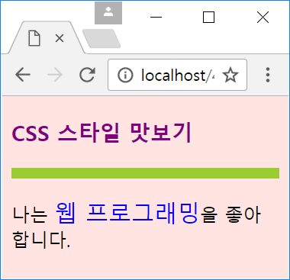
4. 실습하기
CSS3 스타일 시트로 꾸민 웹 페이지
다음 html소스를 작성하고 게시하시오(★ ★ )
별 두개 이니 소스 및 결과 캡쳐.. 소스는 설명을 기입할 것.
<!DOCTYPE html>
<html>
<head><title>스타일을 가진 웹 페이지</title>
<style>
/* CSS 스타일 시트 작성 */
body { background-color : mistyrose; }
h3 { color : purple; }
hr { border : 5px solid yellowgreen; }
span { color : blue; font-size : 20px; }
</style>
</head>
<body>
<h3>CSS 스타일 맛보기</h3>
<hr>
<p>나는 <span>웹 프로그래밍</span>을 좋아합니다.</p>
</body>
</html>
<body>요소의 배경색 mistyrose
<span>의 글자는 blue에 20픽셀
Notes:
타입을 변환하는 경우에는 형변환을 명시해주는 것이 원칙이지만…
크기가 작은 타입에서 큰타입으로 변환하는 경우에는 형변환을 생략할 수 있습니다.
형변환을 생략했다고 해서 형변환이 안되는 것은 아니고…
실행시에 컴퓨터에 의해서 자동적으로 형변환이 됩니다.
반대로 큰 타입에서 작은 타입으로 형변환하는 경우에는 반드시 명시적으로 형변환을 해줘야합니다.
그렇지 않으면 컴파일 시에 에러가 발생합니다.
큰타입에서 작은 타입으로 변환하는 경우에는 값손실이 발생할 수 있지만,
작은 타입에서 큰 타입으로 변환하는 경우에는 값손실이 발생하지 않기 때문에
형변환을 자동적으로 수행하도록 허용하는 것입니다.
형변환 과정을 그림으로 보면…
Byte를 int로 변환하는 경우에는 1바이트를 4바이트에 저장하는 것이기 때문에
나머지 빈자리 3바이트를 0으로 채우기만 하면 되므로 원래의 값이 손실없이 보존됩니다.
그러나 int를 byte로 변환하는 경우에는 4바이트의 값을 1바이트에 저장하는 것이기 때문에
원래의 4바이트 중에서 앞의 3바이트를 잃게 되므로 값손실이 발생할 수 있습니다.
아래 그림에서 화살표 방향으로의 변환은 형변환을 생략할 수 있다는 것을 의미합니다.
Short과 char는 같은 2바이트이지만 표현할 수 있는 값의 범위가 서로 다르기 때문에 자동형변환이 되지 않습니다.
Long이 8바이트인데도 4바이트인 float로 자동형변환이 되는 이유는
Float가 4바이트이지만, long과는 표현방식이 달라서 더 큰 범위를 표현할 수 있기 때문입니다.
형변환을 할 때는 형변환을 명시적으로 해주면 제일 확실하겠지만,
자동형변환되는 경우에는 생략하는 것이 보다 깔끔한 코딩이 될 것입니다.

Slide 7
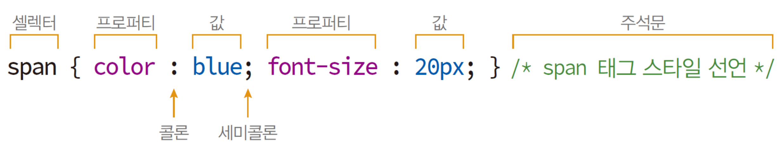
3. 이해하기
CSS3 스타일 시트 구성
예) <span> 텍스트를 20픽셀 blue로 출력하는 CSS3 스타일시트
셀렉터
CSS3 스타일 시트를 HTML 페이지에 적용하도록 만든 이름
프로퍼티
스타일 속성 이름. 약 200개 정도의 프로퍼티 있음
값
프로퍼티의 값
주석문
스타일 시트 내에 붙이는 설명문으로 /* ... */. 여러 줄, 아무 위치에나 사용 가능
대소문자 구분 없음
body { background-color : mistyrose; }
BODY { Background-Color : Mistyrose; }
6

Slide 8
3. 이해하기
HTML문서에 CSS3 스타일 시트 만들기
HTML 문서에 CSS3 스타일 시트 만드는 방법 3 가지
<style></style> 태그에 스타일 시트 작성
style 속성에 스타일 시트 작성
스타일 시트를 별도 파일로 작성
<link> 태그나 @import로 불러 사용
7

Slide 9
3. 이해하기
<style> 태그에 스타일 시트 만들기
전형적인 모양
<style> 태그는 <head> 태그 내에서만 사용
<style> 태그는 여러 번 작성 가능
스타일 시트들이 합쳐 사용
<style> 태그에 작성된 스타일 시트는 웹 페이지 전체에 적용
<head>
<style>
body { background-color : mistyrose; }
h3 { color : purple; }
</style>
<style>
hr { border : 5px solid yellowgreen; }
span { color : blue; font-size : 20px; }
</style>
</head>
8

Slide 10
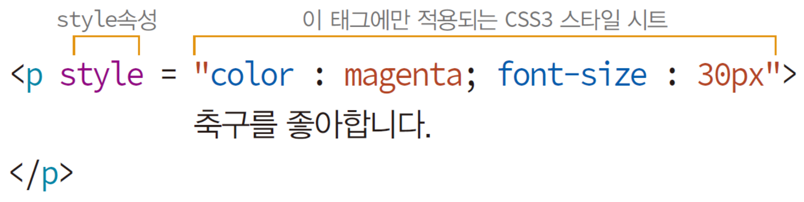
3. 이해하기
style 속성에 스타일 시트 만들기
HTML 태그의 style 속성에 CSS3 스타일 시트 작성
해당 태그에만 스타일 적용
9

Slide 11
3. 이해하기
외부 스타일 시트 파일 불러오기
.css 파일에 스타일 시트 저장
웹 페이지에서 CSS3 스타일 시트 파일을 불러 사용
동일한 스타일 시트를 웹 페이지마다 중복 작성 해소
웹 사이트의 전체 웹 페이지 모양의 일관성 확보
CSS3 스타일 시트 파일을 불러오는 방법 2 가지
<link> 태그 이용
@import 이용
<style> /* mystyle.css */
body { background-color:linen; color:blueviolet; margin- left:30px; margin-right:30px; }
h3 { text-align:center; color:darkred; }
</style>
<head>
<link href="mystyle.css" type="text/css" rel="stylesheet">
</head>
<style>
@import url(mystyle.css);
/* @import url(‘mystyle.css’); 로 해도 됨 */
/* @import “mystyle.css”;로 해도 됨 */
</style>
10

Slide 12
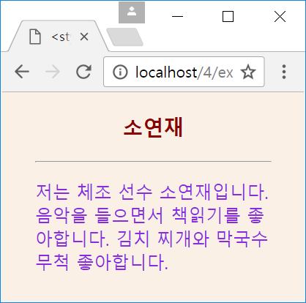
4. 실습하기
<style> 태그로 스타일 시트 만들기
다음 html소스를 작성하고 게시하시오(★ ★ )
별 두개 이니 소스 및 결과 캡쳐.. 소스는 설명을 기입할 것.
<!DOCTYPE html>
<html>
<head><title>&lt;style&gt; 태그로 스타일 만들기</title>
<style>
body {
background-color : linen;
color : blueviolet;
margin-left : 30px;
margin-right : 30px;
}
h3 {
text-align : center;
color : darkred;
}
</style>
</head>
<body>
<h3>소연재</h3>
<hr>
<p>저는 체조 선수 소연재입니다. 음악을 들으면서
책읽기를 좋아합니다. 김치 찌개와 막국수 무척
좋아합니다.</p>
</body>
</html>
linen 색
blueviolet 색
margin-left:30px
margin-right:30px
Notes:
타입을 변환하는 경우에는 형변환을 명시해주는 것이 원칙이지만…
크기가 작은 타입에서 큰타입으로 변환하는 경우에는 형변환을 생략할 수 있습니다.
형변환을 생략했다고 해서 형변환이 안되는 것은 아니고…
실행시에 컴퓨터에 의해서 자동적으로 형변환이 됩니다.
반대로 큰 타입에서 작은 타입으로 형변환하는 경우에는 반드시 명시적으로 형변환을 해줘야합니다.
그렇지 않으면 컴파일 시에 에러가 발생합니다.
큰타입에서 작은 타입으로 변환하는 경우에는 값손실이 발생할 수 있지만,
작은 타입에서 큰 타입으로 변환하는 경우에는 값손실이 발생하지 않기 때문에
형변환을 자동적으로 수행하도록 허용하는 것입니다.
형변환 과정을 그림으로 보면…
Byte를 int로 변환하는 경우에는 1바이트를 4바이트에 저장하는 것이기 때문에
나머지 빈자리 3바이트를 0으로 채우기만 하면 되므로 원래의 값이 손실없이 보존됩니다.
그러나 int를 byte로 변환하는 경우에는 4바이트의 값을 1바이트에 저장하는 것이기 때문에
원래의 4바이트 중에서 앞의 3바이트를 잃게 되므로 값손실이 발생할 수 있습니다.
아래 그림에서 화살표 방향으로의 변환은 형변환을 생략할 수 있다는 것을 의미합니다.
Short과 char는 같은 2바이트이지만 표현할 수 있는 값의 범위가 서로 다르기 때문에 자동형변환이 되지 않습니다.
Long이 8바이트인데도 4바이트인 float로 자동형변환이 되는 이유는
Float가 4바이트이지만, long과는 표현방식이 달라서 더 큰 범위를 표현할 수 있기 때문입니다.
형변환을 할 때는 형변환을 명시적으로 해주면 제일 확실하겠지만,
자동형변환되는 경우에는 생략하는 것이 보다 깔끔한 코딩이 될 것입니다.

Slide 13
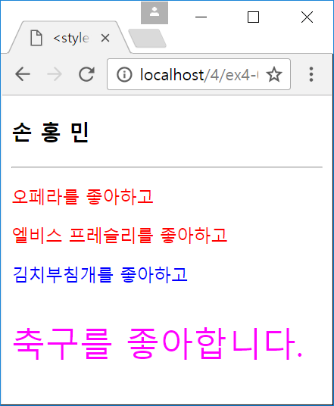
4. 실습하기
style 속성에 스타일 시트 만들기
다음 html소스를 작성하고 게시하시오(★ ★ )
별 두개 이니 소스 및 결과 캡쳐.. 소스는 설명을 기입할 것.
<!DOCTYPE html>
<html>
<head><title>&lt;style&gt; 속성에 스타일 만들기</title>
<style>
p { color : red; font-size : 15px; } /* 모든 p 태그에 적용 */
</style>
</head>
<body>
<h3>손 홍 민</h3>
<hr>
<p>오페라를 좋아하고</p>
<p>엘비스 프레슬리를 좋아하고</p>
<p style="color:blue">김치부침개를 좋아하고</p>
<p style="color:magenta; font-size:30px">축구를
좋아합니다.</p>
</body>
</html>
red, 15px
blue, 15px
magenta, 30px
Notes:
타입을 변환하는 경우에는 형변환을 명시해주는 것이 원칙이지만…
크기가 작은 타입에서 큰타입으로 변환하는 경우에는 형변환을 생략할 수 있습니다.
형변환을 생략했다고 해서 형변환이 안되는 것은 아니고…
실행시에 컴퓨터에 의해서 자동적으로 형변환이 됩니다.
반대로 큰 타입에서 작은 타입으로 형변환하는 경우에는 반드시 명시적으로 형변환을 해줘야합니다.
그렇지 않으면 컴파일 시에 에러가 발생합니다.
큰타입에서 작은 타입으로 변환하는 경우에는 값손실이 발생할 수 있지만,
작은 타입에서 큰 타입으로 변환하는 경우에는 값손실이 발생하지 않기 때문에
형변환을 자동적으로 수행하도록 허용하는 것입니다.
형변환 과정을 그림으로 보면…
Byte를 int로 변환하는 경우에는 1바이트를 4바이트에 저장하는 것이기 때문에
나머지 빈자리 3바이트를 0으로 채우기만 하면 되므로 원래의 값이 손실없이 보존됩니다.
그러나 int를 byte로 변환하는 경우에는 4바이트의 값을 1바이트에 저장하는 것이기 때문에
원래의 4바이트 중에서 앞의 3바이트를 잃게 되므로 값손실이 발생할 수 있습니다.
아래 그림에서 화살표 방향으로의 변환은 형변환을 생략할 수 있다는 것을 의미합니다.
Short과 char는 같은 2바이트이지만 표현할 수 있는 값의 범위가 서로 다르기 때문에 자동형변환이 되지 않습니다.
Long이 8바이트인데도 4바이트인 float로 자동형변환이 되는 이유는
Float가 4바이트이지만, long과는 표현방식이 달라서 더 큰 범위를 표현할 수 있기 때문입니다.
형변환을 할 때는 형변환을 명시적으로 해주면 제일 확실하겠지만,
자동형변환되는 경우에는 생략하는 것이 보다 깔끔한 코딩이 될 것입니다.

Slide 14
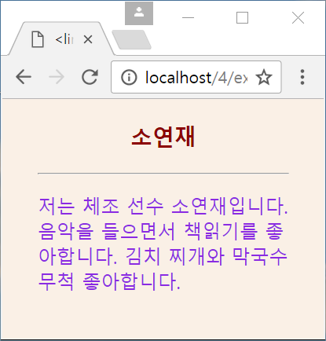
4. 실습하기
mystyle.css
<link> 태그로 CSS3 파일 불러오기
다음 html소스를 작성하고 게시하시오. 의 CSS3 스타일 시트를 mystyle.css 파일에 저장하고, <link> 태그로 불러 사용하도록 수정하라. (★ ★ )
별 두개 이니 소스 및 결과 캡쳐.. 소스는 설명을 기입할 것.
/* mystyle.css */
body { background-color : linen; color : blueviolet;
margin-left : 30px; margin-right : 30px; }
h3 { text-align : center; color : darkred; }
<!DOCTYPE html>
<html>
<head><title>&lt;link&gt; 태그로 스타일 파일 불러오기</title>
<link type="text/css" rel="stylesheet" href="mystyle.css">
</head>
<body>
<h3>소연재</h3>
<hr>
<p>저는 체조 선수 소연재입니다. 음악을 들으면서 책읽기를 좋아합니다. 김치 찌개와 막국수 무척 좋아합니다.</p>
</body>
</html>
Notes:
타입을 변환하는 경우에는 형변환을 명시해주는 것이 원칙이지만…
크기가 작은 타입에서 큰타입으로 변환하는 경우에는 형변환을 생략할 수 있습니다.
형변환을 생략했다고 해서 형변환이 안되는 것은 아니고…
실행시에 컴퓨터에 의해서 자동적으로 형변환이 됩니다.
반대로 큰 타입에서 작은 타입으로 형변환하는 경우에는 반드시 명시적으로 형변환을 해줘야합니다.
그렇지 않으면 컴파일 시에 에러가 발생합니다.
큰타입에서 작은 타입으로 변환하는 경우에는 값손실이 발생할 수 있지만,
작은 타입에서 큰 타입으로 변환하는 경우에는 값손실이 발생하지 않기 때문에
형변환을 자동적으로 수행하도록 허용하는 것입니다.
형변환 과정을 그림으로 보면…
Byte를 int로 변환하는 경우에는 1바이트를 4바이트에 저장하는 것이기 때문에
나머지 빈자리 3바이트를 0으로 채우기만 하면 되므로 원래의 값이 손실없이 보존됩니다.
그러나 int를 byte로 변환하는 경우에는 4바이트의 값을 1바이트에 저장하는 것이기 때문에
원래의 4바이트 중에서 앞의 3바이트를 잃게 되므로 값손실이 발생할 수 있습니다.
아래 그림에서 화살표 방향으로의 변환은 형변환을 생략할 수 있다는 것을 의미합니다.
Short과 char는 같은 2바이트이지만 표현할 수 있는 값의 범위가 서로 다르기 때문에 자동형변환이 되지 않습니다.
Long이 8바이트인데도 4바이트인 float로 자동형변환이 되는 이유는
Float가 4바이트이지만, long과는 표현방식이 달라서 더 큰 범위를 표현할 수 있기 때문입니다.
형변환을 할 때는 형변환을 명시적으로 해주면 제일 확실하겠지만,
자동형변환되는 경우에는 생략하는 것이 보다 깔끔한 코딩이 될 것입니다.

Slide 15
4. 실습하기
mystyle.css
@import로 CSS3 파일 불러오기
다음 html소스를 작성하고 게시하시오. 의 CSS3 스타일 시트를 mystyle.css 파일에 저장하고, <link> 태그로 불러 사용하도록 수정하라. (★ ★ )
별 두개 이니 소스 및 결과 캡쳐.. 소스는 설명을 기입할 것.
/* mystyle.css */
body { background-color : linen; color : blueviolet;
margin-left : 30px; margin-right : 30px; }
h3 { text-align : center; color : darkred; }
<!DOCTYPE html>
<html>
<head>
<title>&lt;@import&gt;로 외부 스타일 불러오기</title>
<style>
@import url(mystyle.css);
</style>
</head>
<body>
<h3>소연재</h3>
<hr>
<p>저는 체조 선수 소연재입니다. 음악을 들으면서 책읽기를 좋아합니다. 김치 찌개와 막국수 무척 좋아합니다.</p>
</body>
</html>
Notes:
타입을 변환하는 경우에는 형변환을 명시해주는 것이 원칙이지만…
크기가 작은 타입에서 큰타입으로 변환하는 경우에는 형변환을 생략할 수 있습니다.
형변환을 생략했다고 해서 형변환이 안되는 것은 아니고…
실행시에 컴퓨터에 의해서 자동적으로 형변환이 됩니다.
반대로 큰 타입에서 작은 타입으로 형변환하는 경우에는 반드시 명시적으로 형변환을 해줘야합니다.
그렇지 않으면 컴파일 시에 에러가 발생합니다.
큰타입에서 작은 타입으로 변환하는 경우에는 값손실이 발생할 수 있지만,
작은 타입에서 큰 타입으로 변환하는 경우에는 값손실이 발생하지 않기 때문에
형변환을 자동적으로 수행하도록 허용하는 것입니다.
형변환 과정을 그림으로 보면…
Byte를 int로 변환하는 경우에는 1바이트를 4바이트에 저장하는 것이기 때문에
나머지 빈자리 3바이트를 0으로 채우기만 하면 되므로 원래의 값이 손실없이 보존됩니다.
그러나 int를 byte로 변환하는 경우에는 4바이트의 값을 1바이트에 저장하는 것이기 때문에
원래의 4바이트 중에서 앞의 3바이트를 잃게 되므로 값손실이 발생할 수 있습니다.
아래 그림에서 화살표 방향으로의 변환은 형변환을 생략할 수 있다는 것을 의미합니다.
Short과 char는 같은 2바이트이지만 표현할 수 있는 값의 범위가 서로 다르기 때문에 자동형변환이 되지 않습니다.
Long이 8바이트인데도 4바이트인 float로 자동형변환이 되는 이유는
Float가 4바이트이지만, long과는 표현방식이 달라서 더 큰 범위를 표현할 수 있기 때문입니다.
형변환을 할 때는 형변환을 명시적으로 해주면 제일 확실하겠지만,
자동형변환되는 경우에는 생략하는 것이 보다 깔끔한 코딩이 될 것입니다.

Slide 16
3. 이해하기
CSS3 규칙 – 스타일 상속
CSS3 스타일은 부모 태그로부터 상속
부모 태그(부모 요소)
자신을 둘러싸는 태그
예)
<p> 태그는 <em>의 부모 태그
<em> 태그의 출력
글자 크기는 25px, 글자 색은 부모 <p> 태그를 상속받아 green
<p style="color:green">안녕하세요
<em style=“font-size:25px”>자식입니다</em>
</p>
15

Slide 17
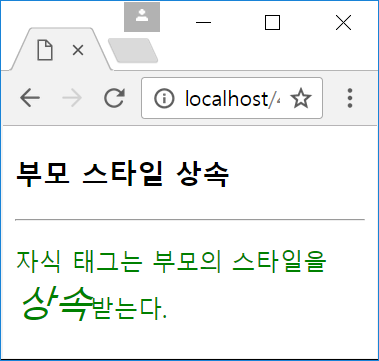
4. 실습하기
<em> 태그가 부모 <p> 태그의 스타일을 상속받는 사례
다음 html소스를 작성하고 게시하시오(★ ★ )
별 두개 이니 소스 및 결과 캡쳐.. 소스는 설명을 기입할 것.
<!DOCTYPE html>
<html>
<head><title>부모 스타일 상속</title></head>
<body>
<h3>부모 스타일 상속</h3>
<hr>
<p style="color:green">자식 태그는 부모의 스타일을
<em style="font-size:25px">상속</em>받는다.
</p>
</body>
</html>
<em>은
<p>의 자식
부모(<p>)의 스타일 color: green을 상속받아 초록색으로 출력
Notes:
타입을 변환하는 경우에는 형변환을 명시해주는 것이 원칙이지만…
크기가 작은 타입에서 큰타입으로 변환하는 경우에는 형변환을 생략할 수 있습니다.
형변환을 생략했다고 해서 형변환이 안되는 것은 아니고…
실행시에 컴퓨터에 의해서 자동적으로 형변환이 됩니다.
반대로 큰 타입에서 작은 타입으로 형변환하는 경우에는 반드시 명시적으로 형변환을 해줘야합니다.
그렇지 않으면 컴파일 시에 에러가 발생합니다.
큰타입에서 작은 타입으로 변환하는 경우에는 값손실이 발생할 수 있지만,
작은 타입에서 큰 타입으로 변환하는 경우에는 값손실이 발생하지 않기 때문에
형변환을 자동적으로 수행하도록 허용하는 것입니다.
형변환 과정을 그림으로 보면…
Byte를 int로 변환하는 경우에는 1바이트를 4바이트에 저장하는 것이기 때문에
나머지 빈자리 3바이트를 0으로 채우기만 하면 되므로 원래의 값이 손실없이 보존됩니다.
그러나 int를 byte로 변환하는 경우에는 4바이트의 값을 1바이트에 저장하는 것이기 때문에
원래의 4바이트 중에서 앞의 3바이트를 잃게 되므로 값손실이 발생할 수 있습니다.
아래 그림에서 화살표 방향으로의 변환은 형변환을 생략할 수 있다는 것을 의미합니다.
Short과 char는 같은 2바이트이지만 표현할 수 있는 값의 범위가 서로 다르기 때문에 자동형변환이 되지 않습니다.
Long이 8바이트인데도 4바이트인 float로 자동형변환이 되는 이유는
Float가 4바이트이지만, long과는 표현방식이 달라서 더 큰 범위를 표현할 수 있기 때문입니다.
형변환을 할 때는 형변환을 명시적으로 해주면 제일 확실하겠지만,
자동형변환되는 경우에는 생략하는 것이 보다 깔끔한 코딩이 될 것입니다.

Slide 18
3. 이해하기
CSS3 규칙 – 스타일 합치기와 오버라이딩
태그에 적용 가능한 스타일
브라우저의 디폴트 스타일
스타일 시트 파일에 선언된 스타일
<style></style> 태그에 선언된 스타일
style 속성에 선언된 스타일
스타일 합치기(cascading)와 오버라이딩(overriding)이란?
태그에 적용되는 모든 스타일이 합쳐지고, 동일한 스타일은 순위가 높은 스타일이 우선 적용되는 규칙
우선 순위 낮음
브라우저 디폴트 스타일
p { color : black; font-size : 16px; }
<p>안녕하세요</p>의
최종 스타일 시트
external.css
p { background : mistyrose; }
background: mistyrose;
color : blue;
font-size : 25px;
<style>
p { color : blue; font-size : 12px; }
</style>
<style>
style 속성
<p style="font-size: 25px">안녕하세요</p>
우선 순위 높음
17

Slide 19
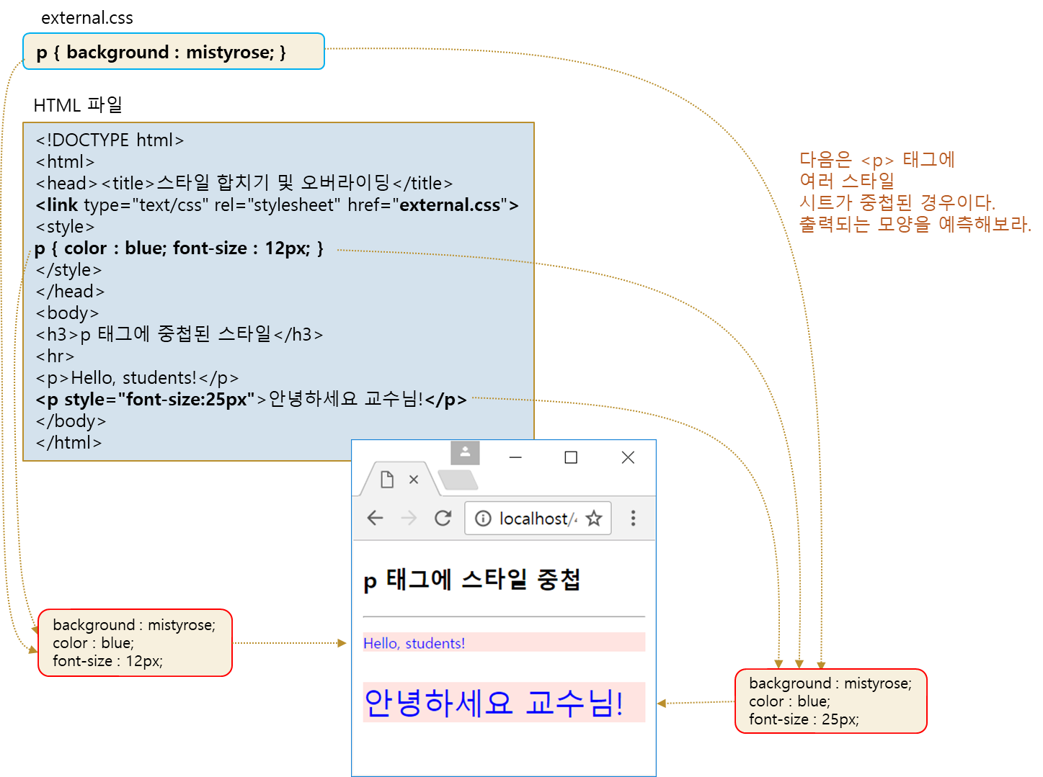
4. 실습하기
다음은 <p> 태그에 여러 스타일시트가 중첩된 경우이다. 출력되는 모양을 예측해보라.
다음 html소스를 작성하고 게시하시오(★ ★ )
별 두개 이니 소스 및 결과 캡쳐.. 소스는 설명을 기입할 것.
Notes:
타입을 변환하는 경우에는 형변환을 명시해주는 것이 원칙이지만…
크기가 작은 타입에서 큰타입으로 변환하는 경우에는 형변환을 생략할 수 있습니다.
형변환을 생략했다고 해서 형변환이 안되는 것은 아니고…
실행시에 컴퓨터에 의해서 자동적으로 형변환이 됩니다.
반대로 큰 타입에서 작은 타입으로 형변환하는 경우에는 반드시 명시적으로 형변환을 해줘야합니다.
그렇지 않으면 컴파일 시에 에러가 발생합니다.
큰타입에서 작은 타입으로 변환하는 경우에는 값손실이 발생할 수 있지만,
작은 타입에서 큰 타입으로 변환하는 경우에는 값손실이 발생하지 않기 때문에
형변환을 자동적으로 수행하도록 허용하는 것입니다.
형변환 과정을 그림으로 보면…
Byte를 int로 변환하는 경우에는 1바이트를 4바이트에 저장하는 것이기 때문에
나머지 빈자리 3바이트를 0으로 채우기만 하면 되므로 원래의 값이 손실없이 보존됩니다.
그러나 int를 byte로 변환하는 경우에는 4바이트의 값을 1바이트에 저장하는 것이기 때문에
원래의 4바이트 중에서 앞의 3바이트를 잃게 되므로 값손실이 발생할 수 있습니다.
아래 그림에서 화살표 방향으로의 변환은 형변환을 생략할 수 있다는 것을 의미합니다.
Short과 char는 같은 2바이트이지만 표현할 수 있는 값의 범위가 서로 다르기 때문에 자동형변환이 되지 않습니다.
Long이 8바이트인데도 4바이트인 float로 자동형변환이 되는 이유는
Float가 4바이트이지만, long과는 표현방식이 달라서 더 큰 범위를 표현할 수 있기 때문입니다.
형변환을 할 때는 형변환을 명시적으로 해주면 제일 확실하겠지만,
자동형변환되는 경우에는 생략하는 것이 보다 깔끔한 코딩이 될 것입니다.

Slide 20
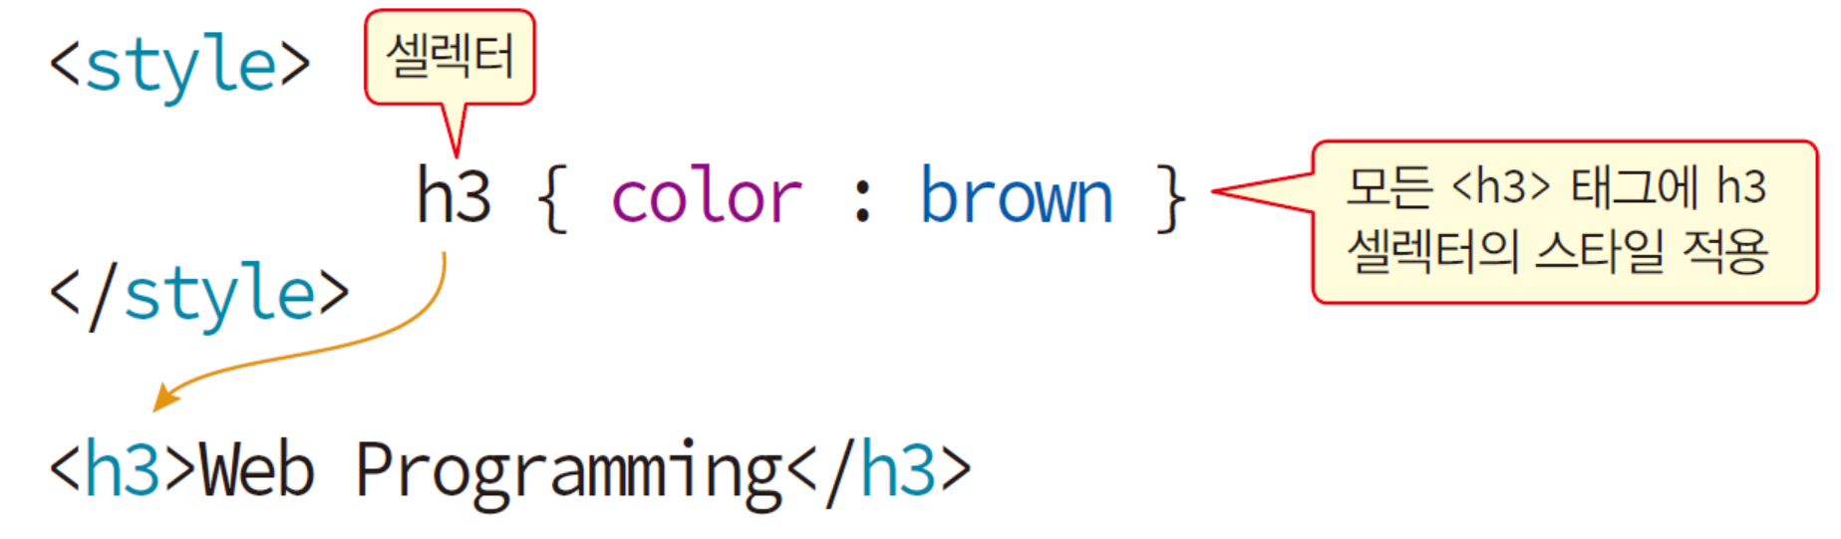
3. 이해하기
셀렉터
셀렉터(selector)
HTML 태그의 모양을 꾸밀 스타일 시트를 선택하는 기능
여러 유형의 셀렉터
예) 웹 페이지의 모든 <h3> 태그에 color:brown 스타일을 적용
하는 셀렉터 h3를 만든 사례
19

Slide 21
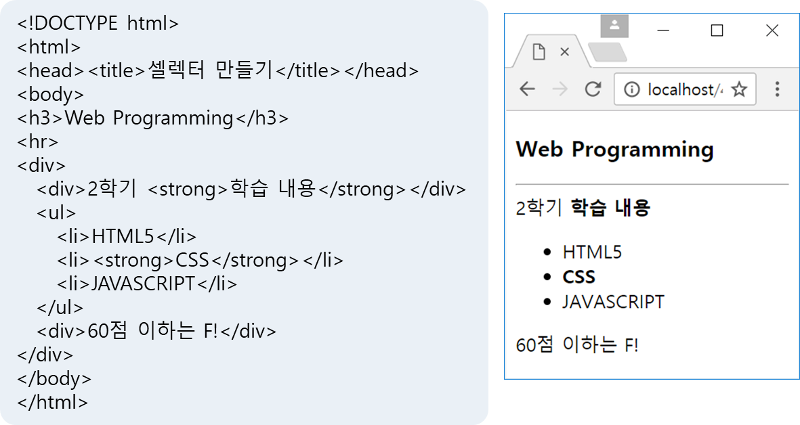
3. 이해하기
셀렉터
20

Slide 22
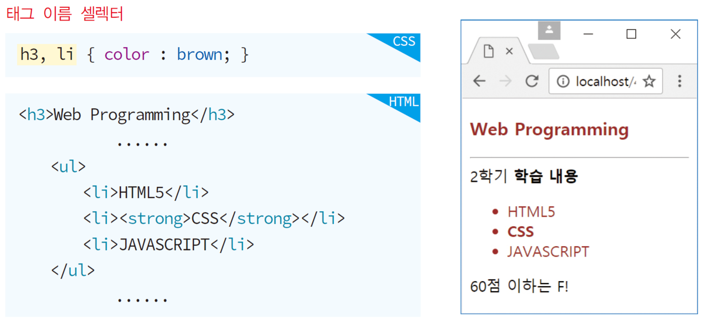
3. 이해하기
셀렉터
태그 이름 셀렉터
태그 이름이 셀렉터로 사용되는 유형
셀렉터와 같은 이름의 모든 태그에 CSS3 스타일 시트 적용
21

Slide 23
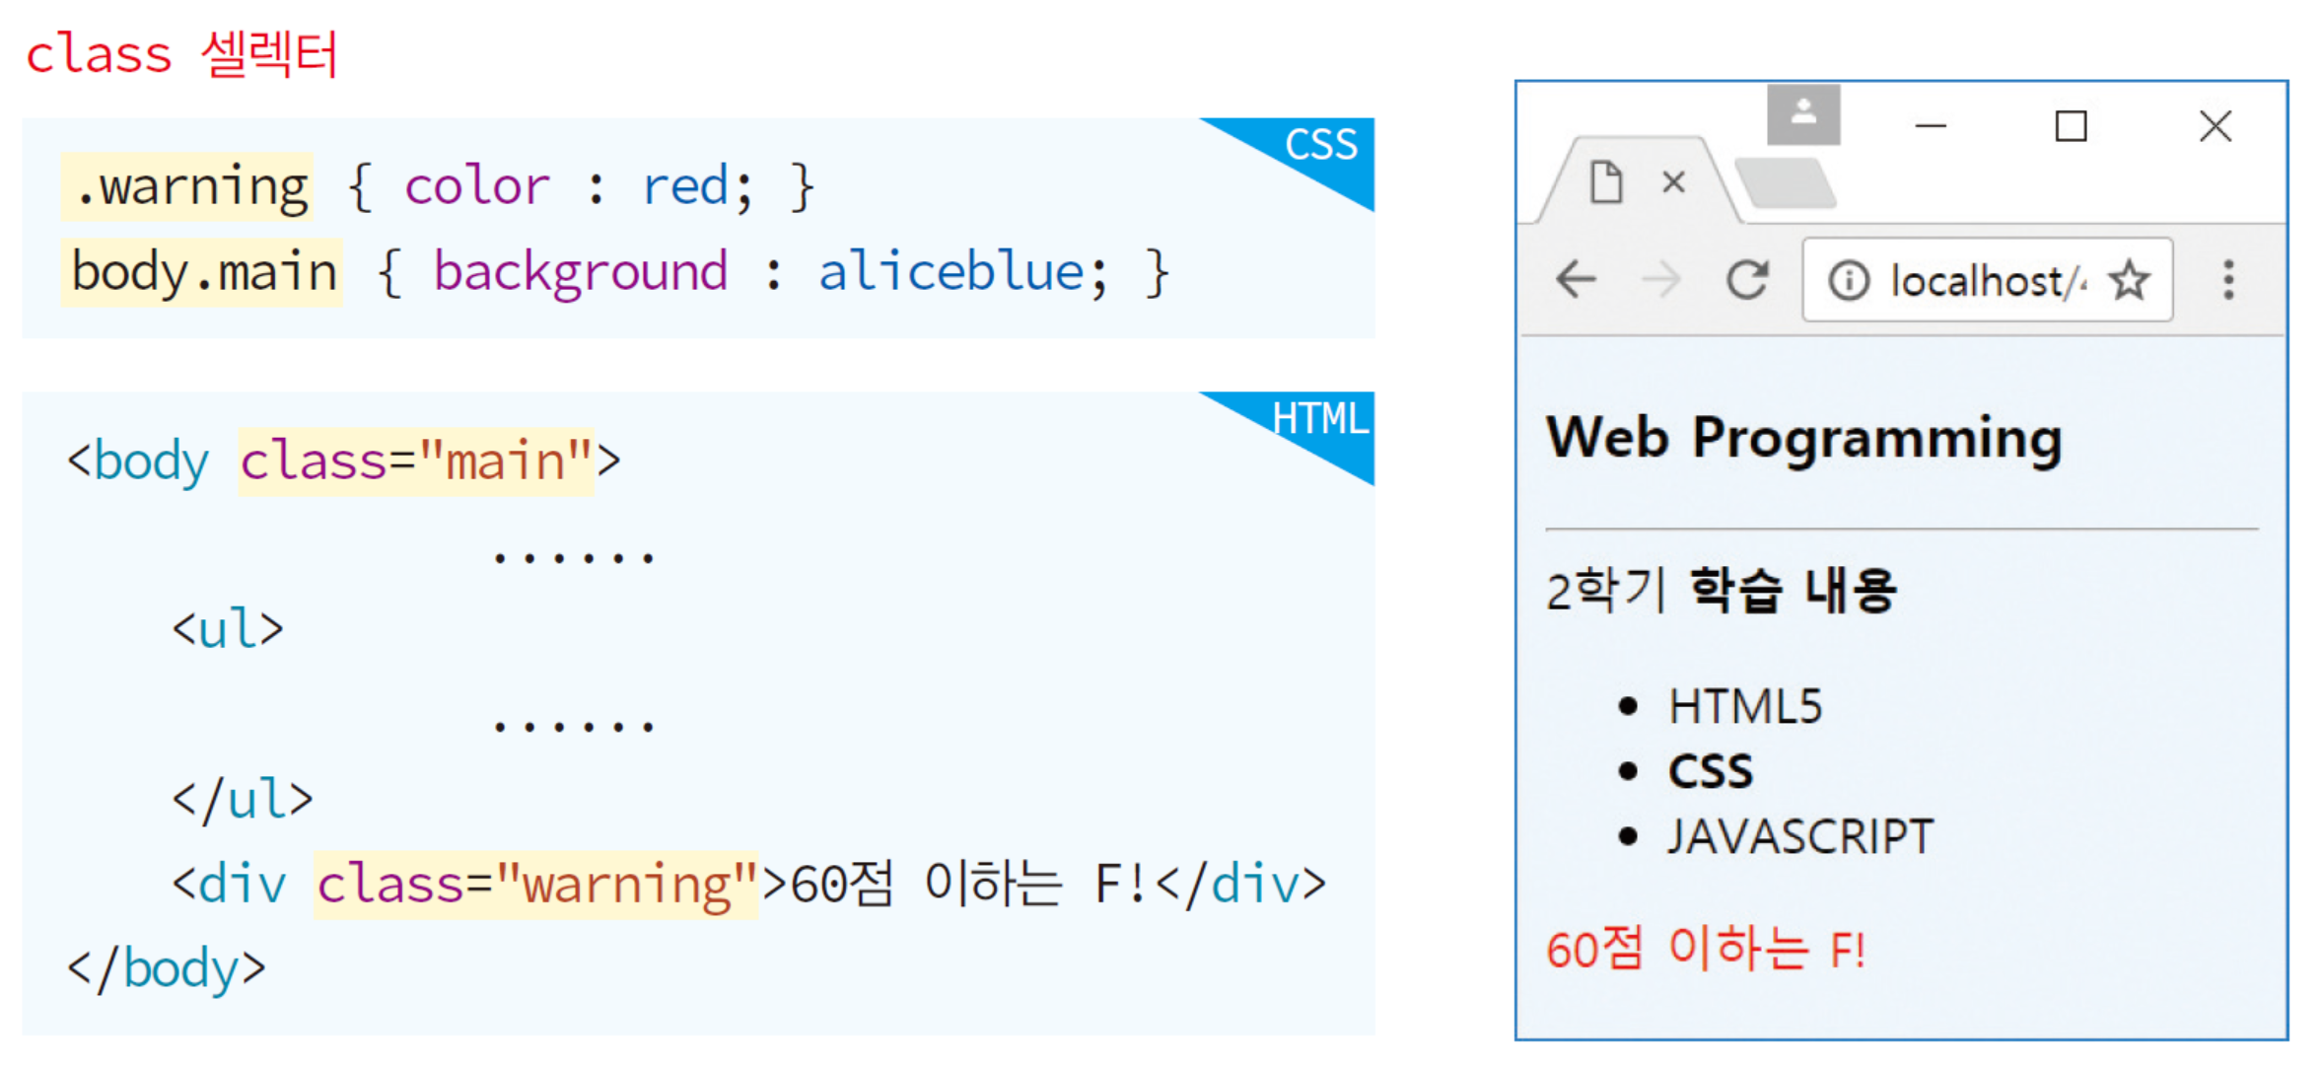
3. 이해하기
셀렉터
점(.)으로 시작하는 이름의 셀렉터
HTML 태그의 class 속성으로만 지정 가능
body.main { background : aliceblue; }
<body class=“main”> 태그에만 적용 가능
22

Slide 24
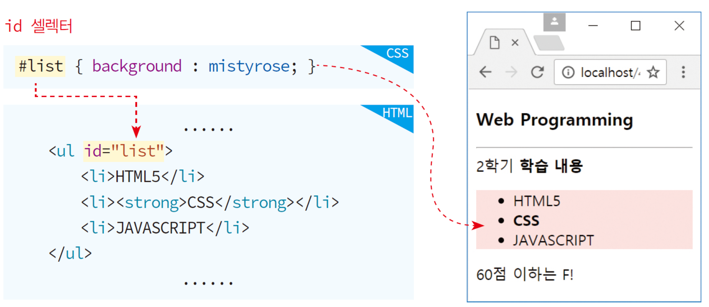
3. 이해하기
셀렉터
#으로 시작하는 이름의 셀렉터
HTML 태그의 id 속성으로만 지정 가능
div#etc { background : mistyrose; } 셀렉터는 다음 사용 불가능
<p id="etc">안녕하세요</p>
23

Slide 25
3. 이해하기
셀렉터 조합
2 개 이상의 셀렉터 조합
조합에 적합한 HTML 태그에만 적용
자식 셀렉터(child selector)
부모 자식 관계인 두 셀렉터를 ‘>’ 기호로 조합
예) div > strong { color : dodgerblue; }
<div>의 직계 자식인 <strong>에 적용되는 스타일 시트
자손 셀렉터(descendent selector)
자손 관계인 2 개 이상의 태그 나열
예) ul strong { color : dodgerblue; }
<ul>의 자손 <strong>에 적용되는 스타일 시트
24

Slide 26
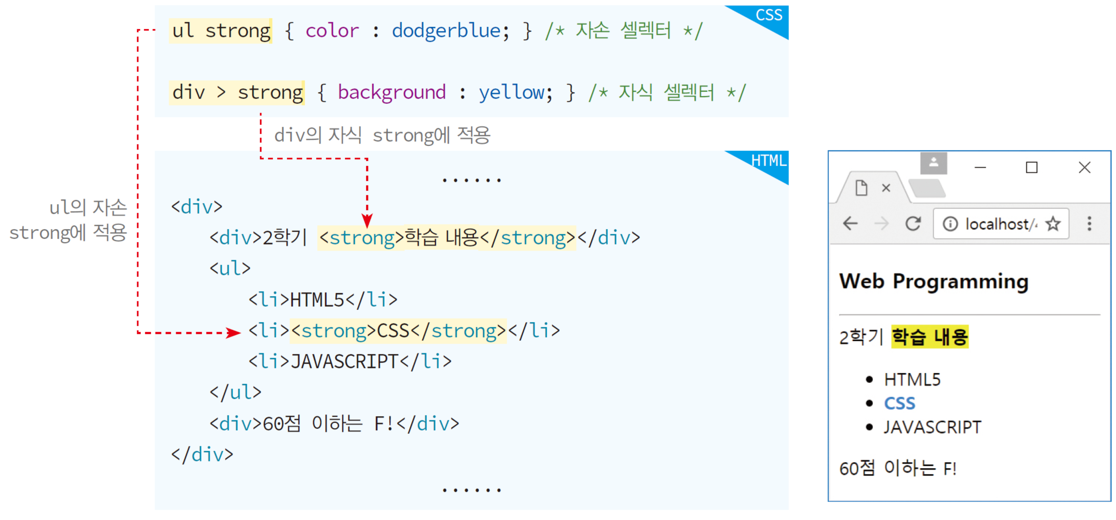
3. 이해하기
자식 셀렉터와 자손 셀렉터
25

Slide 27
3. 이해하기
전체 셀렉터와 속성 셀렉터
전체 셀렉터(universal selector)
와일드 문자(*)를 사용하여 모든 태그에 적용시키는 셀렉터
예) * { color : green; }
웹 페이지의 모든 태그에 적용. 텍스트 색을 green으로 칠함
속성 셀렉터
HTML 태그의 특정 속성(attribute)에 대해 값이 일치하는 태그에만 스타일을 적용하는 셀렉터
예) input[type=text] { color : red; }
type 속성값이 “text”인 <input> 태그에 적용
<input type=“text”>
26

Slide 28
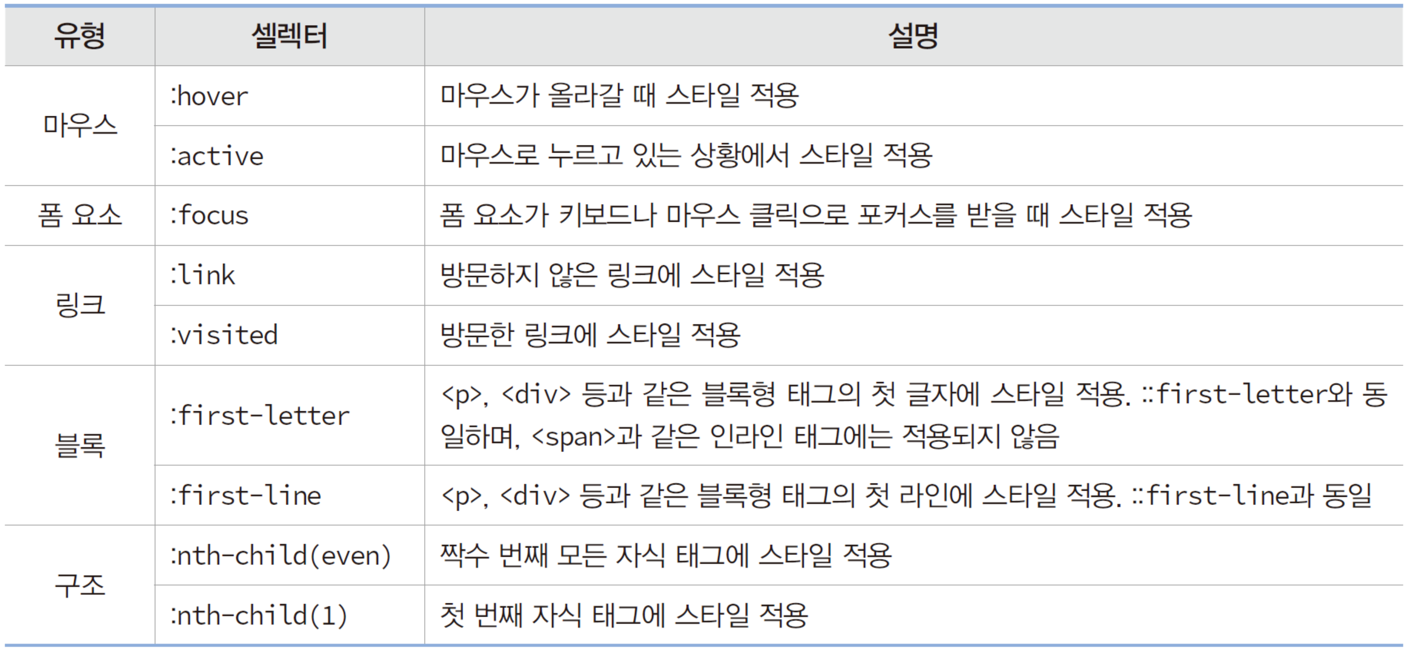
3. 이해하기
가상 클래스(pseudo-class) 셀렉터
어떤 조건이나 상황에서 스타일을 적용하도록 만든 셀렉터
40개 이상의 많은 가상 클래스 셀렉터 있음
예1) a:visited { color : green; }
방문한 <a>의 링크 텍스트 색을 green으로 출력
예2) li:hover { background : yellowgreen; }
<li> 태그에 마우스가 올라오면, yellowgreen을 배경색으로 출력, 내려가면 복귀
27

Slide 29
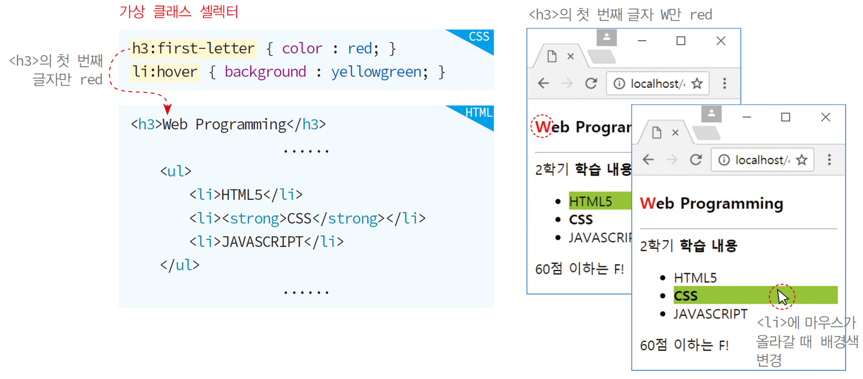
3. 이해하기
:firstletter와 :hover의 사용 사례
28

Slide 30
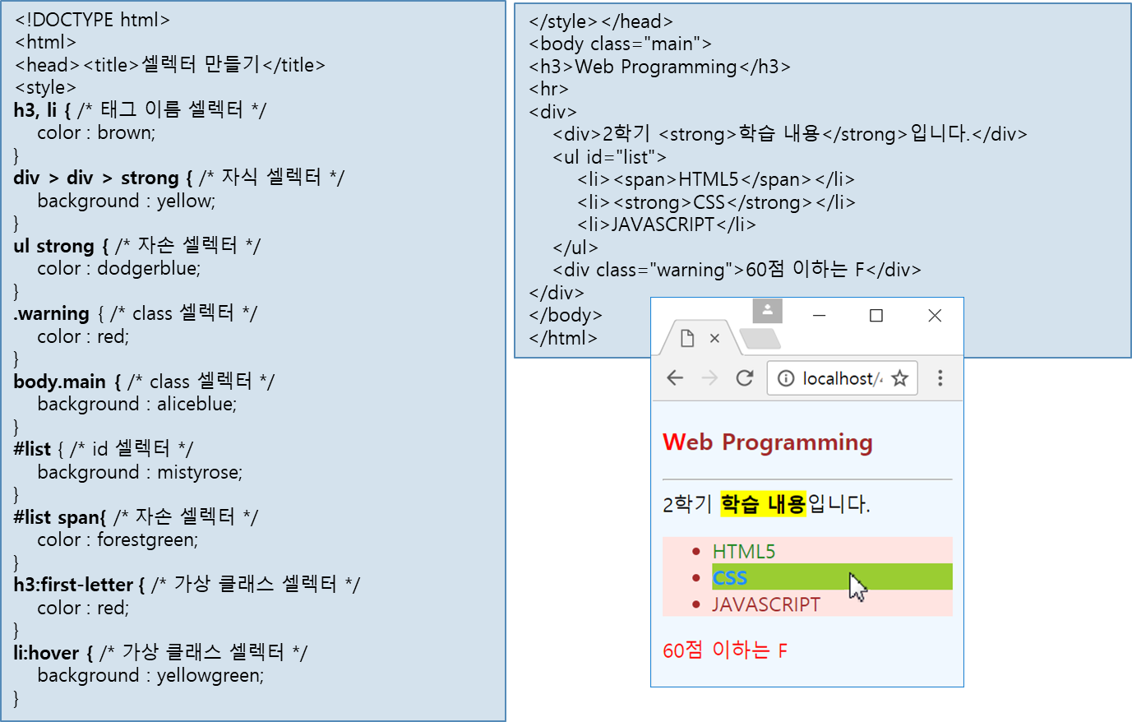
4. 실습하기
셀렉터 활용
다음 html소스를 작성하고 게시하시오(★ ★ )
별 두개 이니 소스 및 결과 캡쳐.. 소스는 설명을 기입할 것.
Notes:
타입을 변환하는 경우에는 형변환을 명시해주는 것이 원칙이지만…
크기가 작은 타입에서 큰타입으로 변환하는 경우에는 형변환을 생략할 수 있습니다.
형변환을 생략했다고 해서 형변환이 안되는 것은 아니고…
실행시에 컴퓨터에 의해서 자동적으로 형변환이 됩니다.
반대로 큰 타입에서 작은 타입으로 형변환하는 경우에는 반드시 명시적으로 형변환을 해줘야합니다.
그렇지 않으면 컴파일 시에 에러가 발생합니다.
큰타입에서 작은 타입으로 변환하는 경우에는 값손실이 발생할 수 있지만,
작은 타입에서 큰 타입으로 변환하는 경우에는 값손실이 발생하지 않기 때문에
형변환을 자동적으로 수행하도록 허용하는 것입니다.
형변환 과정을 그림으로 보면…
Byte를 int로 변환하는 경우에는 1바이트를 4바이트에 저장하는 것이기 때문에
나머지 빈자리 3바이트를 0으로 채우기만 하면 되므로 원래의 값이 손실없이 보존됩니다.
그러나 int를 byte로 변환하는 경우에는 4바이트의 값을 1바이트에 저장하는 것이기 때문에
원래의 4바이트 중에서 앞의 3바이트를 잃게 되므로 값손실이 발생할 수 있습니다.
아래 그림에서 화살표 방향으로의 변환은 형변환을 생략할 수 있다는 것을 의미합니다.
Short과 char는 같은 2바이트이지만 표현할 수 있는 값의 범위가 서로 다르기 때문에 자동형변환이 되지 않습니다.
Long이 8바이트인데도 4바이트인 float로 자동형변환이 되는 이유는
Float가 4바이트이지만, long과는 표현방식이 달라서 더 큰 범위를 표현할 수 있기 때문입니다.
형변환을 할 때는 형변환을 명시적으로 해주면 제일 확실하겠지만,
자동형변환되는 경우에는 생략하는 것이 보다 깔끔한 코딩이 될 것입니다.

Slide 31
3. 이해하기
CSS3에서 색 표현
3 가지 방법
16진수 코드로 표현
10진수 코드와 RGB()로 표현
색 이름으로 표현
CSS3 표준에서는 140개 색의 이름을 정하고 있음
사례
red
green
blue
빨간색(r) 성분 0x8A(138),
초록색(g) 성분 0x2B(43),
파란색(b) 성분 0xE2(226) 이
혼합된 보라색(blueviolet)
# 8A2BE2
red
green
blue
빨간색(r) 성분 138,
초록색(g) 성분 43,
파란색(b) 성분 226 이
혼합된 보라색(blueviolet)
rgb(138, 43, 226)
div { color : #8A2BE2; } /* blueviolet의 16진수 코드 */
div { color : rgb(138, 43, 226); } /* blueviolet의 10진수 색 코드 */
div { color : blueviolet; } /* blueviolet 색 이름 */
30

Slide 32
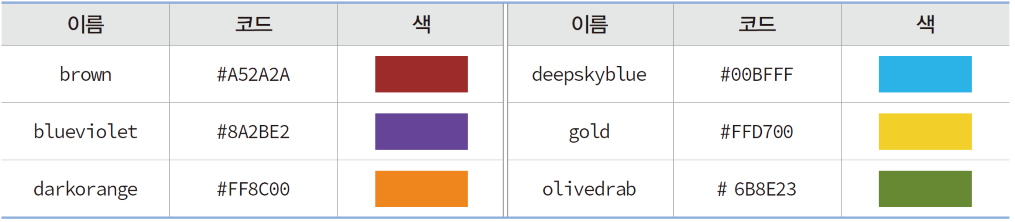
3. 이해하기
CSS3의 표준 색 이름과 코드 중 일부(총 140개)
31

Slide 33
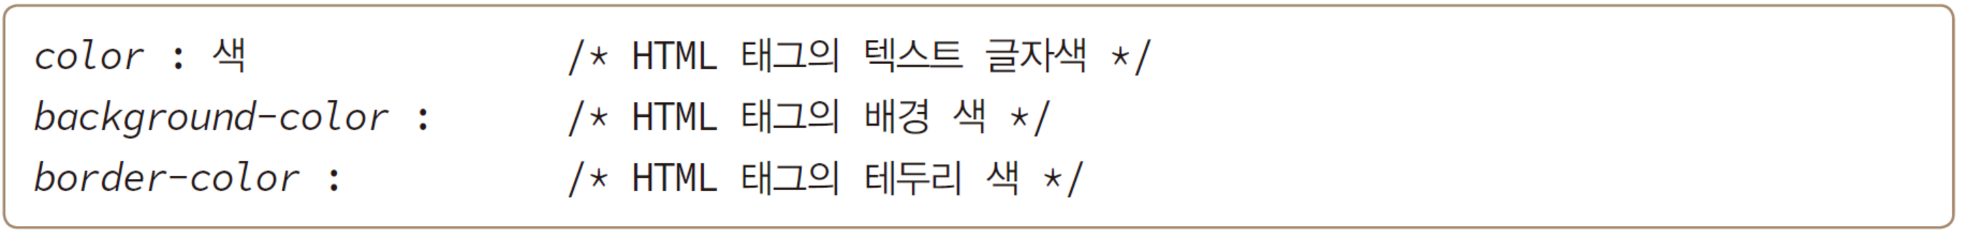
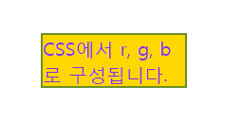
3. 이해하기
색 관련 프로퍼티
색 관련 CSS3 프로퍼티들
사례
div> 요소의 배경색과 글자 색 지정
CSS 스타일
div {
color : blueviolet; /* 글자색 blueviolet */
background-color : gold; /* 배경색 gold */
border-color : #6B8E23; /* 테두리색 olivedrab(#6B8E23) */
}
HTML 코드
<div>CSS에서 r, g, b로 구성됩니다. </div>
32

Slide 34
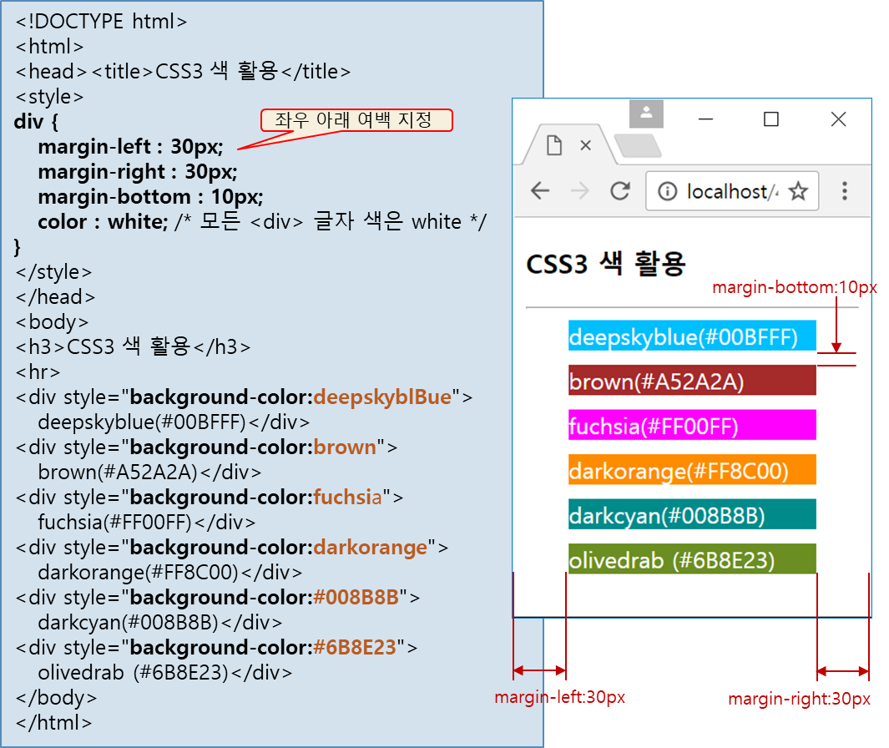
4. 실습하기
색 활용
다음 html소스를 작성하고 게시하시오(★ ★ )
별 두개 이니 소스 및 결과 캡쳐.. 소스는 설명을 기입할 것.
.
Notes:
타입을 변환하는 경우에는 형변환을 명시해주는 것이 원칙이지만…
크기가 작은 타입에서 큰타입으로 변환하는 경우에는 형변환을 생략할 수 있습니다.
형변환을 생략했다고 해서 형변환이 안되는 것은 아니고…
실행시에 컴퓨터에 의해서 자동적으로 형변환이 됩니다.
반대로 큰 타입에서 작은 타입으로 형변환하는 경우에는 반드시 명시적으로 형변환을 해줘야합니다.
그렇지 않으면 컴파일 시에 에러가 발생합니다.
큰타입에서 작은 타입으로 변환하는 경우에는 값손실이 발생할 수 있지만,
작은 타입에서 큰 타입으로 변환하는 경우에는 값손실이 발생하지 않기 때문에
형변환을 자동적으로 수행하도록 허용하는 것입니다.
형변환 과정을 그림으로 보면…
Byte를 int로 변환하는 경우에는 1바이트를 4바이트에 저장하는 것이기 때문에
나머지 빈자리 3바이트를 0으로 채우기만 하면 되므로 원래의 값이 손실없이 보존됩니다.
그러나 int를 byte로 변환하는 경우에는 4바이트의 값을 1바이트에 저장하는 것이기 때문에
원래의 4바이트 중에서 앞의 3바이트를 잃게 되므로 값손실이 발생할 수 있습니다.
아래 그림에서 화살표 방향으로의 변환은 형변환을 생략할 수 있다는 것을 의미합니다.
Short과 char는 같은 2바이트이지만 표현할 수 있는 값의 범위가 서로 다르기 때문에 자동형변환이 되지 않습니다.
Long이 8바이트인데도 4바이트인 float로 자동형변환이 되는 이유는
Float가 4바이트이지만, long과는 표현방식이 달라서 더 큰 범위를 표현할 수 있기 때문입니다.
형변환을 할 때는 형변환을 명시적으로 해주면 제일 확실하겠지만,
자동형변환되는 경우에는 생략하는 것이 보다 깔끔한 코딩이 될 것입니다.

Slide 35
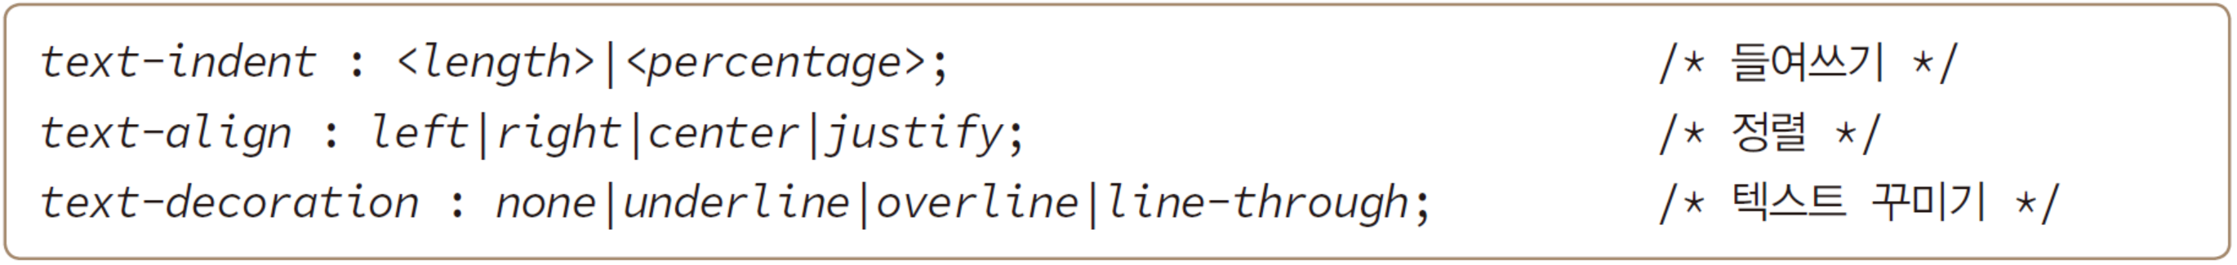
3. 이해하기
텍스트
텍스트를 꾸미는 CSS3 스타일 시트
예) text-decoration 프로퍼티로 하이퍼링크에 밑줄 제거
<a href=“http://www.naver.com” style=”text-decoration : none”>네이버</a>
34

Slide 36
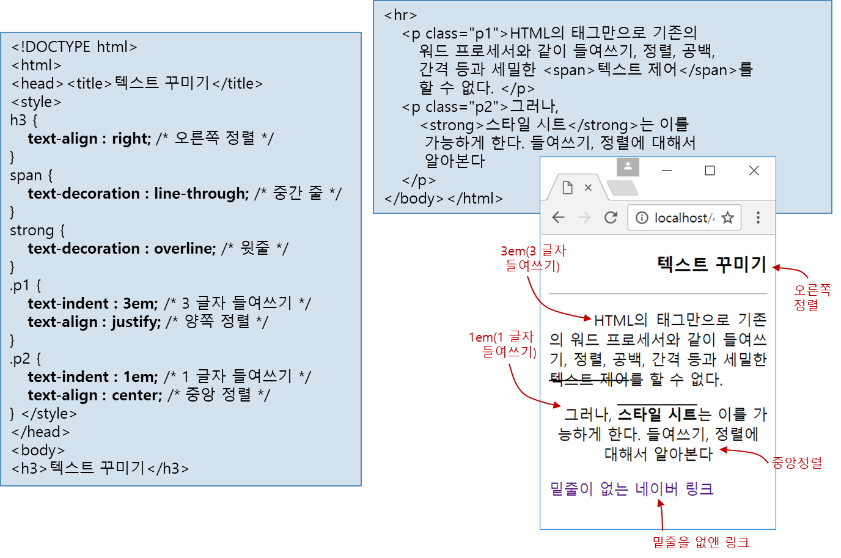
4. 실습하기
텍스트 꾸미기
다음 html소스를 작성하고 게시하시오(★ ★ )
별 두개 이니 소스 및 결과 캡쳐.. 소스는 설명을 기입할 것.
Notes:
타입을 변환하는 경우에는 형변환을 명시해주는 것이 원칙이지만…
크기가 작은 타입에서 큰타입으로 변환하는 경우에는 형변환을 생략할 수 있습니다.
형변환을 생략했다고 해서 형변환이 안되는 것은 아니고…
실행시에 컴퓨터에 의해서 자동적으로 형변환이 됩니다.
반대로 큰 타입에서 작은 타입으로 형변환하는 경우에는 반드시 명시적으로 형변환을 해줘야합니다.
그렇지 않으면 컴파일 시에 에러가 발생합니다.
큰타입에서 작은 타입으로 변환하는 경우에는 값손실이 발생할 수 있지만,
작은 타입에서 큰 타입으로 변환하는 경우에는 값손실이 발생하지 않기 때문에
형변환을 자동적으로 수행하도록 허용하는 것입니다.
형변환 과정을 그림으로 보면…
Byte를 int로 변환하는 경우에는 1바이트를 4바이트에 저장하는 것이기 때문에
나머지 빈자리 3바이트를 0으로 채우기만 하면 되므로 원래의 값이 손실없이 보존됩니다.
그러나 int를 byte로 변환하는 경우에는 4바이트의 값을 1바이트에 저장하는 것이기 때문에
원래의 4바이트 중에서 앞의 3바이트를 잃게 되므로 값손실이 발생할 수 있습니다.
아래 그림에서 화살표 방향으로의 변환은 형변환을 생략할 수 있다는 것을 의미합니다.
Short과 char는 같은 2바이트이지만 표현할 수 있는 값의 범위가 서로 다르기 때문에 자동형변환이 되지 않습니다.
Long이 8바이트인데도 4바이트인 float로 자동형변환이 되는 이유는
Float가 4바이트이지만, long과는 표현방식이 달라서 더 큰 범위를 표현할 수 있기 때문입니다.
형변환을 할 때는 형변환을 명시적으로 해주면 제일 확실하겠지만,
자동형변환되는 경우에는 생략하는 것이 보다 깔끔한 코딩이 될 것입니다.

Slide 37
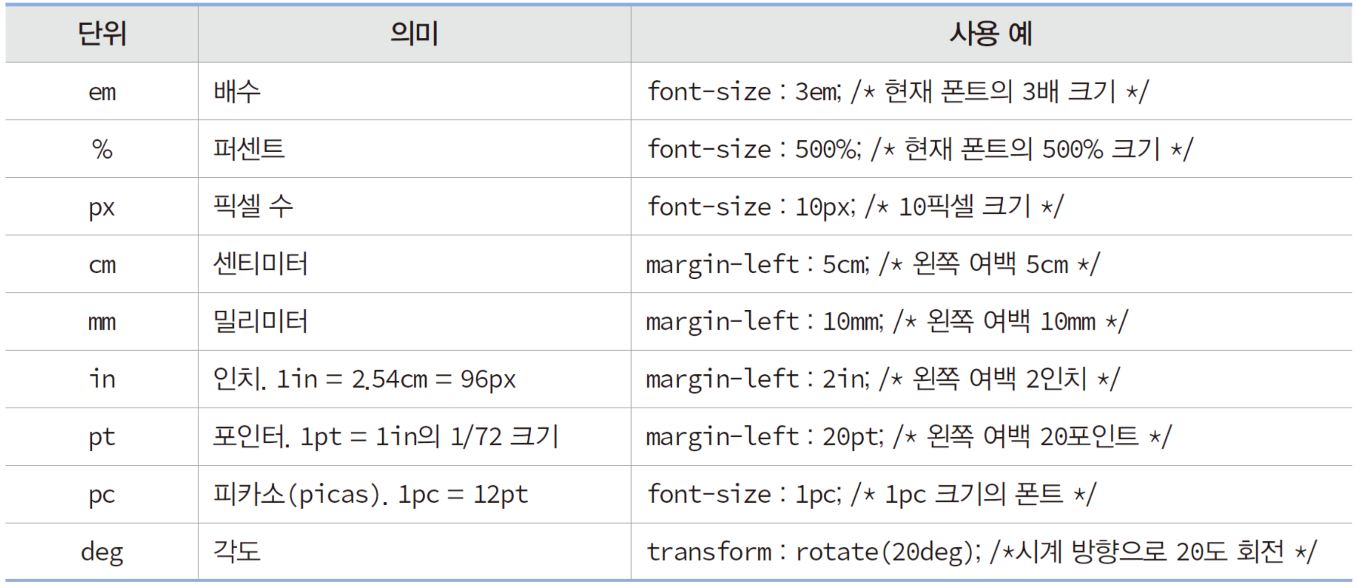
3. 이해하기
CSS3의 표준 단위
36

Slide 38
3. 이해하기
폰트
CSS3의 폰트와 모양
폰트 형
Lucida Console
궁서체
Times New Roman
Jokerman
Courier New
Georgia
Arial
맑은 고딕
Forte
serif
글자 폭 동일
Hello
Hello
Hello
Times New Roman 폰트
Arial 폰트
Consolas 폰트
Serif 형
(serif 있는 서체)
Sans-Serif 형
(serif 없는 서체)
Monospace 형
(글자 폭 동일)
37

Slide 39
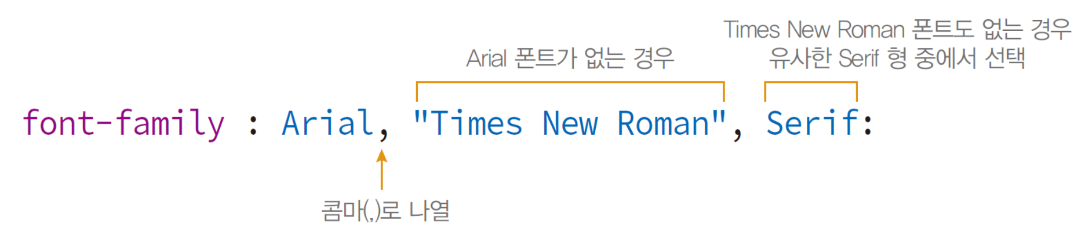
3. 이해하기
폰트 제어 CSS3 프로퍼티
폰트 패밀리, font-family
폰트 크기, font-size
폰트 스타일, font-style
폰트 굵기, font-weight
font-size : 40px; /* 40픽셀 크기 */
font-size : medium; /* 중간 크기. 크기는 브라우저마다 다름 */
font-size : 1.6em; /* 현재 폰트의 1.6배 크기 */
font-style : italic; /* 이탤릭 스타일로 지정 */
font-weight : 300; /* 100~900의 범위에서, 300 정도 굵기 */
font-weight : bold; /* 굵게. 700 크기 */
38

Slide 40
3. 이해하기
단축 프로퍼티, font
font 프로퍼티
font-style, font-weight, font-size, font-family를 순서대로 지정하는 단축 프로퍼티
예) 20픽셀로 이탤릭 스타일에 bold 굵기로 consolas 체
font : italic bold 20px consolas, sans-serif;
font : 20px consolas, sans-serif;
/* font-size, font-family외 생략 가능 */
39

Slide 41
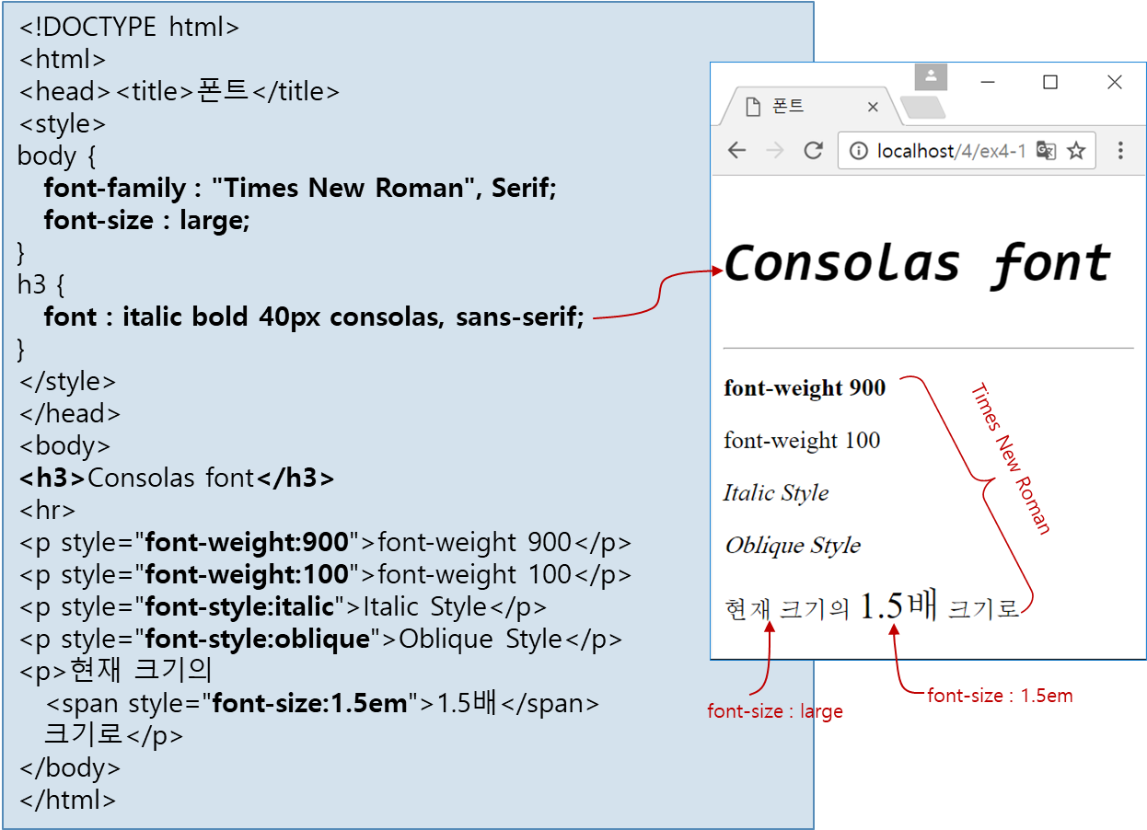
4. 실습하기
CSS3 폰트 활용
다음 html소스를 작성하고 게시하시오(★ ★ )
별 두개 이니 소스 및 결과 캡쳐.. 소스는 설명을 기입할 것.
Notes:
타입을 변환하는 경우에는 형변환을 명시해주는 것이 원칙이지만…
크기가 작은 타입에서 큰타입으로 변환하는 경우에는 형변환을 생략할 수 있습니다.
형변환을 생략했다고 해서 형변환이 안되는 것은 아니고…
실행시에 컴퓨터에 의해서 자동적으로 형변환이 됩니다.
반대로 큰 타입에서 작은 타입으로 형변환하는 경우에는 반드시 명시적으로 형변환을 해줘야합니다.
그렇지 않으면 컴파일 시에 에러가 발생합니다.
큰타입에서 작은 타입으로 변환하는 경우에는 값손실이 발생할 수 있지만,
작은 타입에서 큰 타입으로 변환하는 경우에는 값손실이 발생하지 않기 때문에
형변환을 자동적으로 수행하도록 허용하는 것입니다.
형변환 과정을 그림으로 보면…
Byte를 int로 변환하는 경우에는 1바이트를 4바이트에 저장하는 것이기 때문에
나머지 빈자리 3바이트를 0으로 채우기만 하면 되므로 원래의 값이 손실없이 보존됩니다.
그러나 int를 byte로 변환하는 경우에는 4바이트의 값을 1바이트에 저장하는 것이기 때문에
원래의 4바이트 중에서 앞의 3바이트를 잃게 되므로 값손실이 발생할 수 있습니다.
아래 그림에서 화살표 방향으로의 변환은 형변환을 생략할 수 있다는 것을 의미합니다.
Short과 char는 같은 2바이트이지만 표현할 수 있는 값의 범위가 서로 다르기 때문에 자동형변환이 되지 않습니다.
Long이 8바이트인데도 4바이트인 float로 자동형변환이 되는 이유는
Float가 4바이트이지만, long과는 표현방식이 달라서 더 큰 범위를 표현할 수 있기 때문입니다.
형변환을 할 때는 형변환을 명시적으로 해주면 제일 확실하겠지만,
자동형변환되는 경우에는 생략하는 것이 보다 깔끔한 코딩이 될 것입니다.

Slide 42
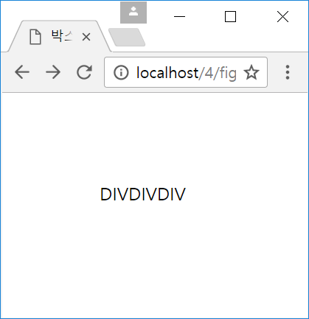
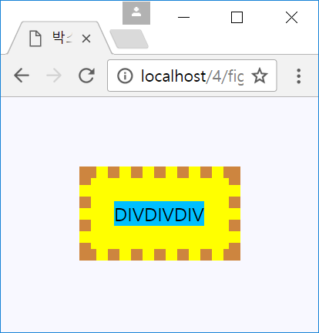
3. 이해하기
CSS3의 박스 모델
HTML 태그는 사각형 박스로 다루어진다
각 HTML 태그 요소를 하나의 박스로 다룸
박스 크기, 배경 색, 여백, 옆 박스와의 거리 등 제어 가능
<div>의 박스 모델 사례
<div>DIVDIVDIV</div>
margin(여백)
콘텐츠
테두리
(border)
패딩
(padding)
<div> 영역의 박스 구성이 보이지 않 지만, 사실 박스로 구성되어 있음
(b) <div>의 박스 모델. 콘텐츠, 패딩, 테두리, 여백이 보이도록 색을 입혔음
41

Slide 43
3. 이해하기
박스 모델의 구성
콘텐츠
HTML 태그의 텍스트나 이미지가 출력되는 부분
패딩
콘텐츠를 직접 둘러싸고 있는 내부 여백
테두리
패딩 외부의 테두리로서, 직선이나 점선 혹은
이미지로 테두리를 그릴 수 있음
여백
박스의 맨 바깥 영역이며 테두리 바깥의 공간으로
인접한 아래위 이웃 태그의 박스와의 거리
margin(여백)
padding(패딩)
콘
텐
츠
border(테두리)
42

Slide 44
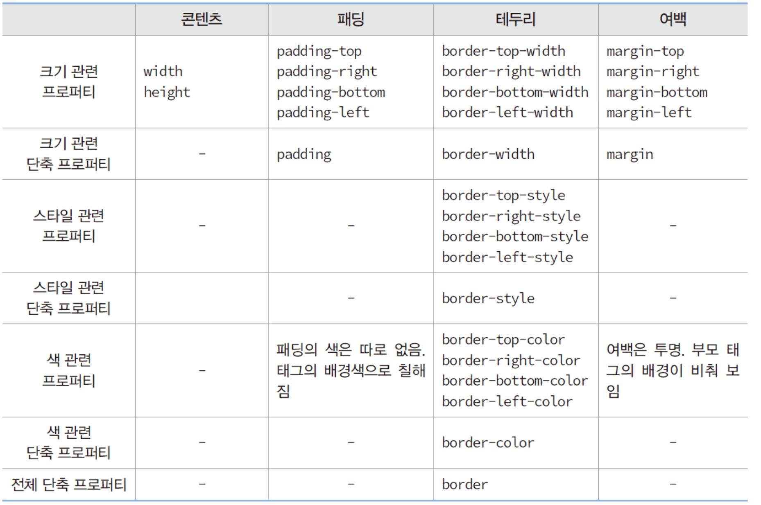
3. 이해하기
박스 모델을 구성하는 CSS3 프로퍼티
43

Slide 45
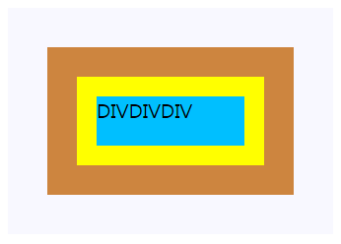
3. 이해하기
박스 크기 - <div> 태그의 박스 모델 사례
CSS 스타일
div.box {
width : 150px;
height : 50px;
margin : 40px;
border-width : 30px;
padding : 20px;
}
margin : 40px
border-width : 30px
padding : 20px
height : 50px
HTML 코드
<div class="box">
DIVDIVDIV
</div>
width : 150px
44

Slide 46
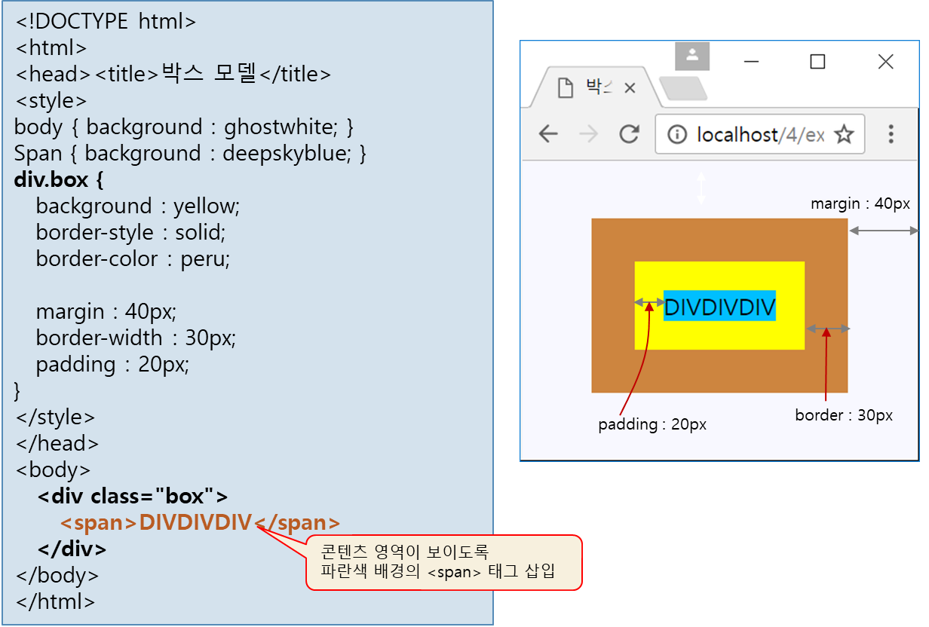
4. 실습하기
<div>의 박스 모델 보이기
다음 html소스를 작성하고 게시하시오(★ ★ )
별 두개 이니 소스 및 결과 캡쳐.. 소스는 설명을 기입할 것.
Notes:
타입을 변환하는 경우에는 형변환을 명시해주는 것이 원칙이지만…
크기가 작은 타입에서 큰타입으로 변환하는 경우에는 형변환을 생략할 수 있습니다.
형변환을 생략했다고 해서 형변환이 안되는 것은 아니고…
실행시에 컴퓨터에 의해서 자동적으로 형변환이 됩니다.
반대로 큰 타입에서 작은 타입으로 형변환하는 경우에는 반드시 명시적으로 형변환을 해줘야합니다.
그렇지 않으면 컴파일 시에 에러가 발생합니다.
큰타입에서 작은 타입으로 변환하는 경우에는 값손실이 발생할 수 있지만,
작은 타입에서 큰 타입으로 변환하는 경우에는 값손실이 발생하지 않기 때문에
형변환을 자동적으로 수행하도록 허용하는 것입니다.
형변환 과정을 그림으로 보면…
Byte를 int로 변환하는 경우에는 1바이트를 4바이트에 저장하는 것이기 때문에
나머지 빈자리 3바이트를 0으로 채우기만 하면 되므로 원래의 값이 손실없이 보존됩니다.
그러나 int를 byte로 변환하는 경우에는 4바이트의 값을 1바이트에 저장하는 것이기 때문에
원래의 4바이트 중에서 앞의 3바이트를 잃게 되므로 값손실이 발생할 수 있습니다.
아래 그림에서 화살표 방향으로의 변환은 형변환을 생략할 수 있다는 것을 의미합니다.
Short과 char는 같은 2바이트이지만 표현할 수 있는 값의 범위가 서로 다르기 때문에 자동형변환이 되지 않습니다.
Long이 8바이트인데도 4바이트인 float로 자동형변환이 되는 이유는
Float가 4바이트이지만, long과는 표현방식이 달라서 더 큰 범위를 표현할 수 있기 때문입니다.
형변환을 할 때는 형변환을 명시적으로 해주면 제일 확실하겠지만,
자동형변환되는 경우에는 생략하는 것이 보다 깔끔한 코딩이 될 것입니다.

Slide 47
3. 이해하기
배경 다루기
배경 색이나 이미지지정
background-color, background-image
둘다 지정되면 배경 이미지가 출력되지 않는 영역에 배경색 출력
예)
배경 이미지의 위치, background-position
예)
배경 이미지 반복 출력, background-repeat
예)
div {
background-color : skyblue;
background-image : url("media/spongebob.png");
}
background-position : center center; /* 박스 중간에 이미지 출력 */
background-repeat : repeat-y; /* 위에서 아래로 이미지 반복 출력 */
46

Slide 48
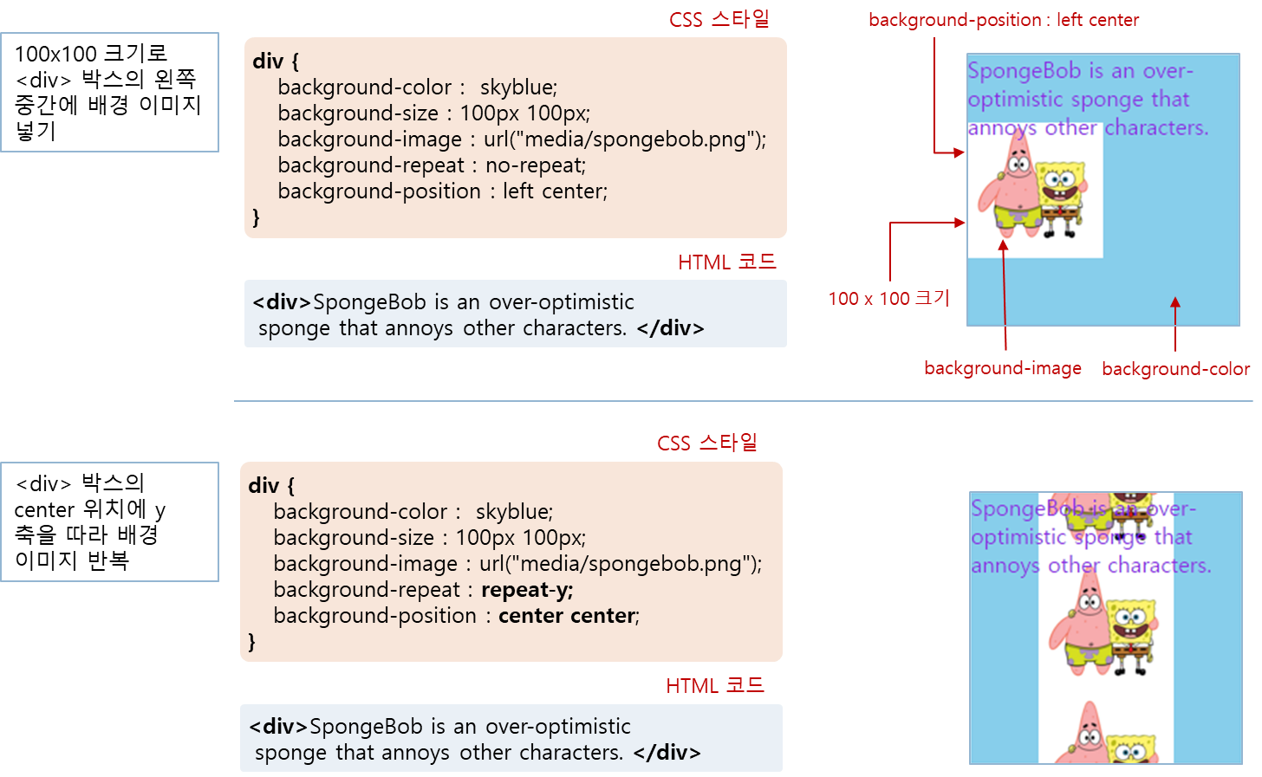
3. 이해하기
배경 만들기 연습
47

Slide 49
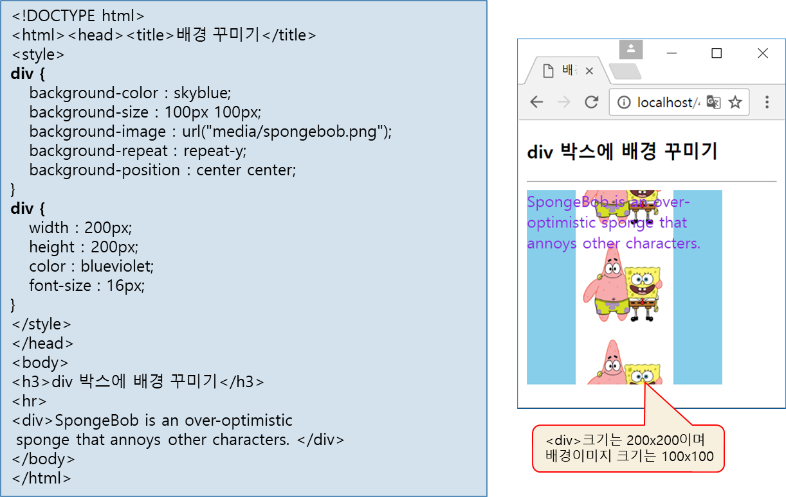
4. 실습하기
<div> 박스에 배경 꾸미기
다음 html소스를 작성하고 게시하시오(★ ★ )
별 두개 이니 소스 및 결과 캡쳐.. 소스는 설명을 기입할 것.
Notes:
타입을 변환하는 경우에는 형변환을 명시해주는 것이 원칙이지만…
크기가 작은 타입에서 큰타입으로 변환하는 경우에는 형변환을 생략할 수 있습니다.
형변환을 생략했다고 해서 형변환이 안되는 것은 아니고…
실행시에 컴퓨터에 의해서 자동적으로 형변환이 됩니다.
반대로 큰 타입에서 작은 타입으로 형변환하는 경우에는 반드시 명시적으로 형변환을 해줘야합니다.
그렇지 않으면 컴파일 시에 에러가 발생합니다.
큰타입에서 작은 타입으로 변환하는 경우에는 값손실이 발생할 수 있지만,
작은 타입에서 큰 타입으로 변환하는 경우에는 값손실이 발생하지 않기 때문에
형변환을 자동적으로 수행하도록 허용하는 것입니다.
형변환 과정을 그림으로 보면…
Byte를 int로 변환하는 경우에는 1바이트를 4바이트에 저장하는 것이기 때문에
나머지 빈자리 3바이트를 0으로 채우기만 하면 되므로 원래의 값이 손실없이 보존됩니다.
그러나 int를 byte로 변환하는 경우에는 4바이트의 값을 1바이트에 저장하는 것이기 때문에
원래의 4바이트 중에서 앞의 3바이트를 잃게 되므로 값손실이 발생할 수 있습니다.
아래 그림에서 화살표 방향으로의 변환은 형변환을 생략할 수 있다는 것을 의미합니다.
Short과 char는 같은 2바이트이지만 표현할 수 있는 값의 범위가 서로 다르기 때문에 자동형변환이 되지 않습니다.
Long이 8바이트인데도 4바이트인 float로 자동형변환이 되는 이유는
Float가 4바이트이지만, long과는 표현방식이 달라서 더 큰 범위를 표현할 수 있기 때문입니다.
형변환을 할 때는 형변환을 명시적으로 해주면 제일 확실하겠지만,
자동형변환되는 경우에는 생략하는 것이 보다 깔끔한 코딩이 될 것입니다.

Slide 50
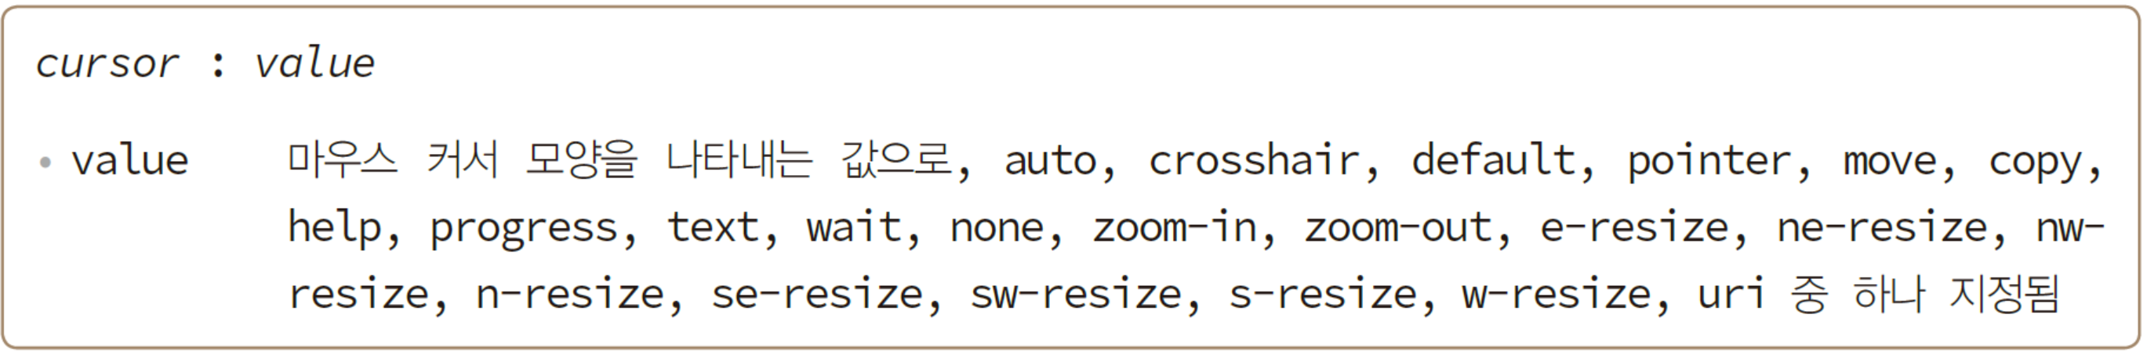
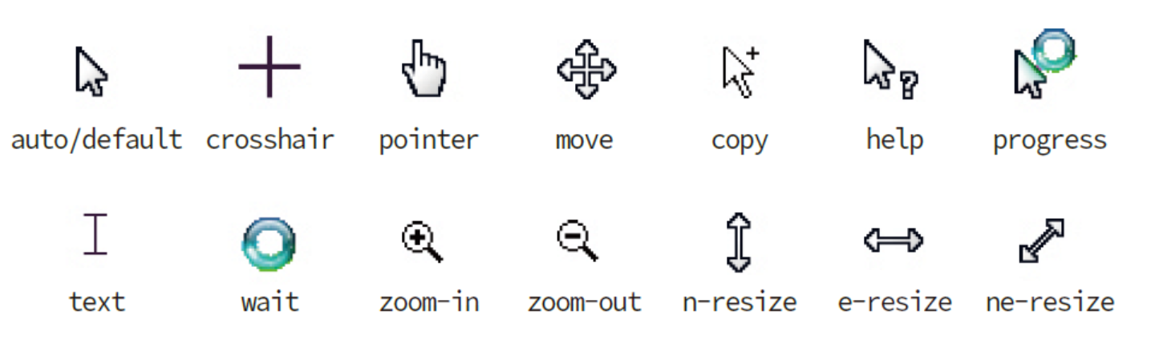
3. 이해하기
마우스 커서 제어, cursor
cursor 프로퍼티
HTML 태그 위에 마우스가 올라갈 때 마우스의 커서 모양 지정
cursor 프로퍼티 값에 따른 다양한 커서 모양
49

Slide 51
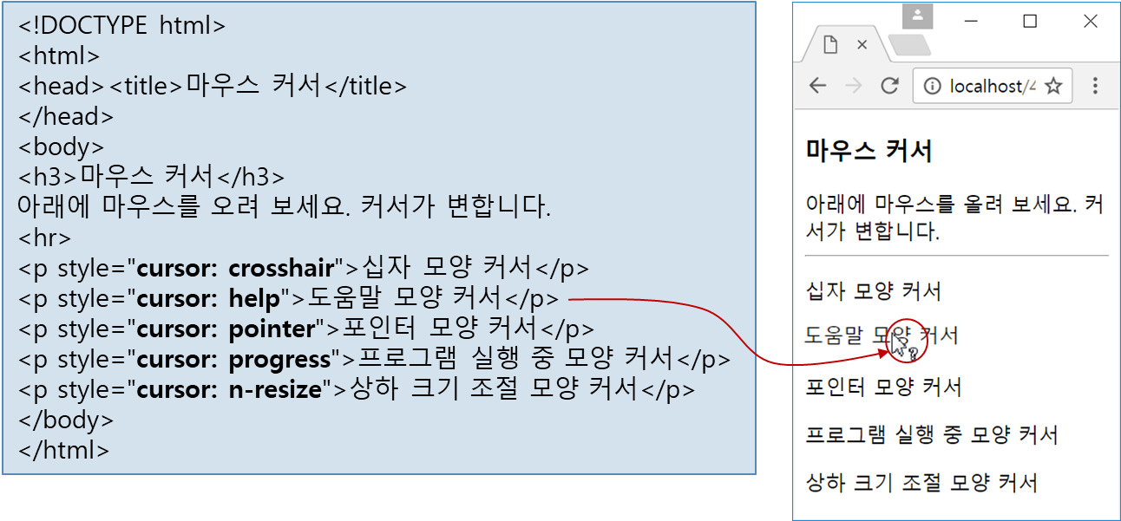
4. 실습하기
마우스 커서
다음 html소스를 작성하고 게시하시오(★ ★ )
별 두개 이니 소스 및 결과 캡쳐.. 소스는 설명을 기입할 것.
Notes:
타입을 변환하는 경우에는 형변환을 명시해주는 것이 원칙이지만…
크기가 작은 타입에서 큰타입으로 변환하는 경우에는 형변환을 생략할 수 있습니다.
형변환을 생략했다고 해서 형변환이 안되는 것은 아니고…
실행시에 컴퓨터에 의해서 자동적으로 형변환이 됩니다.
반대로 큰 타입에서 작은 타입으로 형변환하는 경우에는 반드시 명시적으로 형변환을 해줘야합니다.
그렇지 않으면 컴파일 시에 에러가 발생합니다.
큰타입에서 작은 타입으로 변환하는 경우에는 값손실이 발생할 수 있지만,
작은 타입에서 큰 타입으로 변환하는 경우에는 값손실이 발생하지 않기 때문에
형변환을 자동적으로 수행하도록 허용하는 것입니다.
형변환 과정을 그림으로 보면…
Byte를 int로 변환하는 경우에는 1바이트를 4바이트에 저장하는 것이기 때문에
나머지 빈자리 3바이트를 0으로 채우기만 하면 되므로 원래의 값이 손실없이 보존됩니다.
그러나 int를 byte로 변환하는 경우에는 4바이트의 값을 1바이트에 저장하는 것이기 때문에
원래의 4바이트 중에서 앞의 3바이트를 잃게 되므로 값손실이 발생할 수 있습니다.
아래 그림에서 화살표 방향으로의 변환은 형변환을 생략할 수 있다는 것을 의미합니다.
Short과 char는 같은 2바이트이지만 표현할 수 있는 값의 범위가 서로 다르기 때문에 자동형변환이 되지 않습니다.
Long이 8바이트인데도 4바이트인 float로 자동형변환이 되는 이유는
Float가 4바이트이지만, long과는 표현방식이 달라서 더 큰 범위를 표현할 수 있기 때문입니다.
형변환을 할 때는 형변환을 명시적으로 해주면 제일 확실하겠지만,
자동형변환되는 경우에는 생략하는 것이 보다 깔끔한 코딩이 될 것입니다.

Slide 52
3. 이해하기
배치
배치
CSS3로 HTML 태그가 출력되는 위치 지정
HTML 태그는 웹 페이지에 작성된 순서와 달리 배치 가능
배치 기능의 CSS3 프로퍼티들
display
position
left, right, top, bottom
float
z-index
Visibility
overflow
51

Slide 53
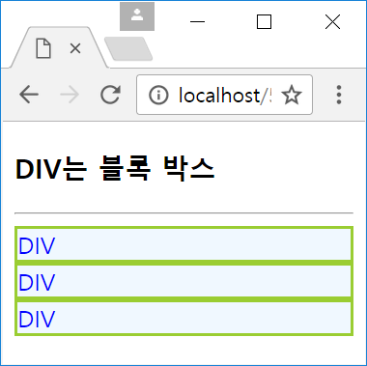
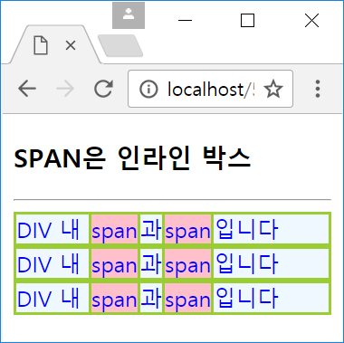
3. 이해하기
블록박스와 인라인 박스
HTML 태그는 인라인 태그와 블록 태그로 나뉨
인라인 태그는 인라인 박스, 블록 태그는 블록 박스로 출력
블록 박스와 인라인 박스의 디폴트 출력 모양
블록 박스
블록 박스는 새 라인에서 시작.
왼쪽에서 오른쪽 끝까지 통째 점유
<div>DIV</div>
<div>DIV</div>
<div>DIV</div>
인라인 박스
인라인 박스는 블록 안에 배치
옆에 다른 태그 배치 가능
<div>DIV 내 <span>span</span>과<span>span</span>입니다</div>
<div>DIV 내 <span>span</span>과<span>span</span>입니다</div>
<div>DIV 내 <span>span</span>과<span>span</span>입니다</div>
52

Slide 54
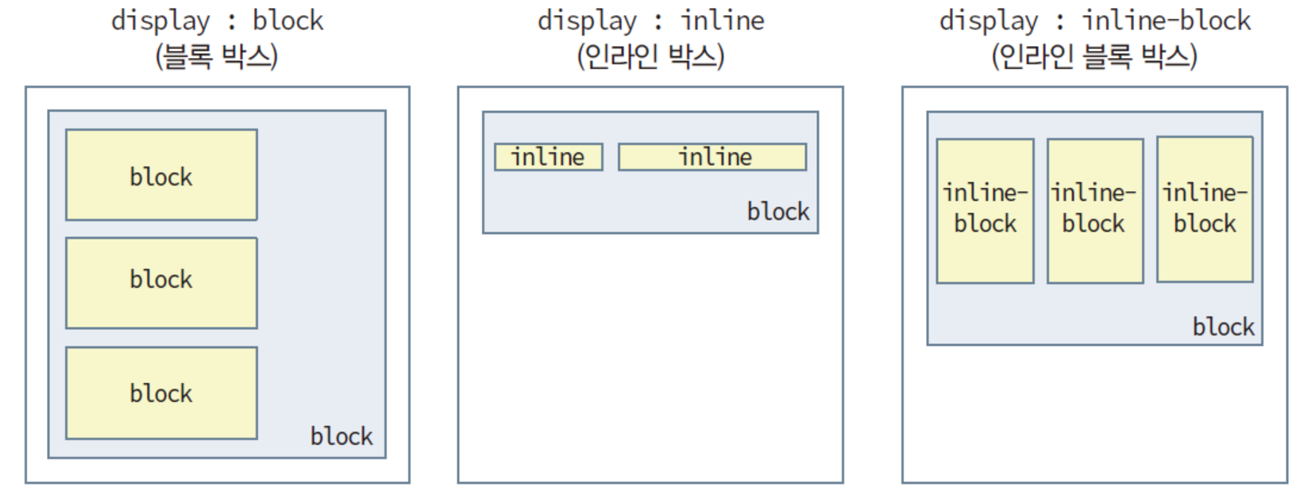
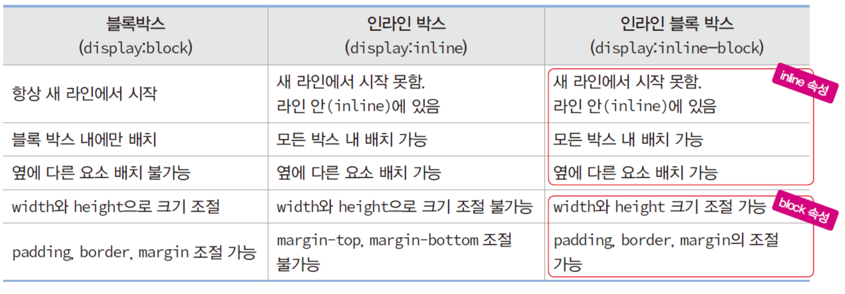
3. 이해하기
박스의 유형 제어 : display
53

Slide 55
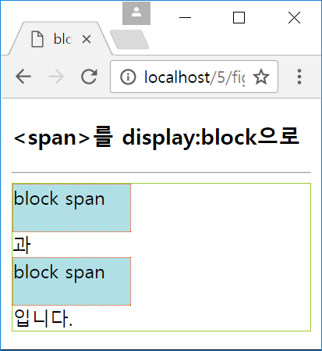
3. 이해하기
display : block
예 : <span>을 블록 박스로 수정
CSS 스타일
span {
display : block;
width : 100px;
height : 60px;
}
HTML 코드
100x60
<div>
<span>block span</span>과 <span>block span</span>입니다.
</div>
* <span>을 block 박스로 지정하고, 폭과 높이를 각각 100px, 60px로 지정한 사례.
한 줄을 독점적으로 차지하여 옆에 다른 태그 배치되지 않음
54

Slide 56
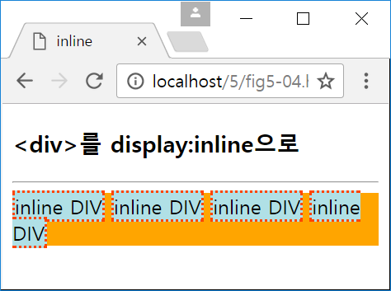
3. 이해하기
display : inline
예 : <div>를 인라인 박스로 수정
CSS 스타일
div div {
display : inline;
}
HTML 코드
<div style="background : orange">
<div>inline DIV</div>
<div>inline DIV</div>
<div>inline DIV</div>
</div>
오렌지 바탕은 바깥 <div>
* <div>가 inline박스로 지정됨.
inline 박스는 라인 안에 다른 요소들과 함께 배치.
공간이 좁으면 남은 부분이 다음 라인으로 넘어감
55

Slide 57
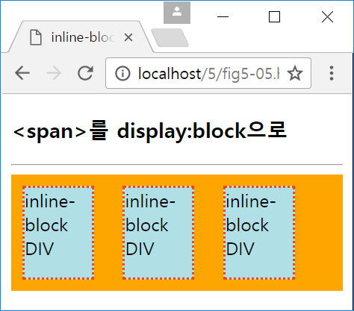
3. 이해하기
display : inline-block
예 : <div>를 인라인 블록 박스로 수정
CSS 스타일
div div {
display : inline-block;
border : 2px dotted orangered ;
background : powderblue;
margin : 10px;
width : 60px; height : 80px;
}
margin : 10px
HTML 코드
<div style="background : orange">
<div>inline-block DIV</div>
<div>inline-block DIV</div>
<div>inline-block DIV</div>
</div>
* inline-block 박스는 라인 안에 다른 요소들과
함께 배치. 동시에 width, height, margin 으로
크기 조절 가능
56

Slide 58
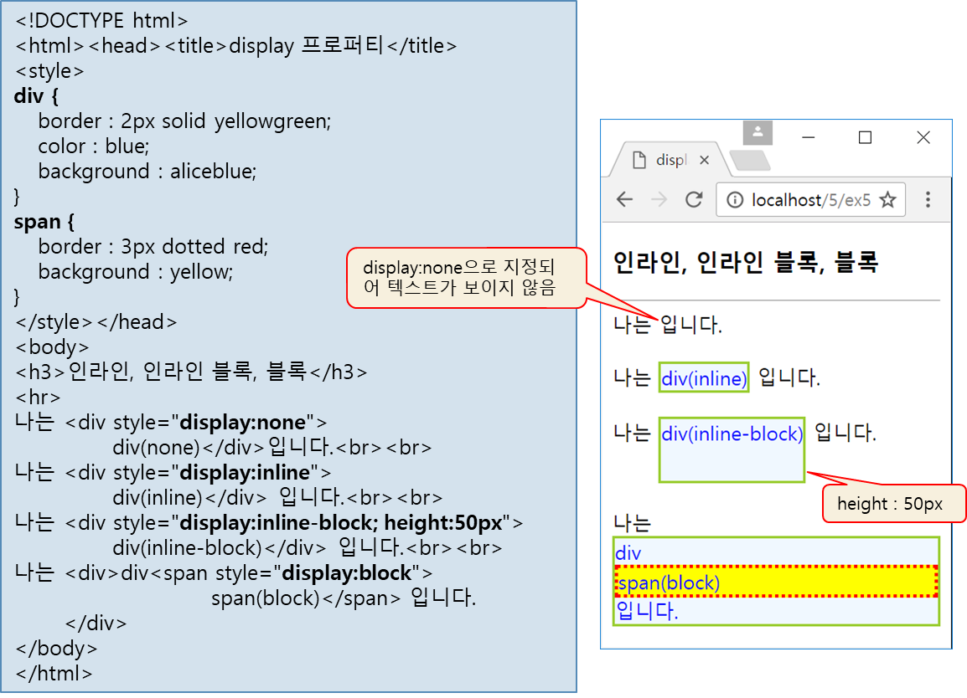
4. 실습하기
Display 프로퍼티로 박스 유형 설정
다음 html소스를 작성하고 게시하시오(★ ★ )
별 두개 이니 소스 및 결과 캡쳐.. 소스는 설명을 기입할 것.
Notes:
타입을 변환하는 경우에는 형변환을 명시해주는 것이 원칙이지만…
크기가 작은 타입에서 큰타입으로 변환하는 경우에는 형변환을 생략할 수 있습니다.
형변환을 생략했다고 해서 형변환이 안되는 것은 아니고…
실행시에 컴퓨터에 의해서 자동적으로 형변환이 됩니다.
반대로 큰 타입에서 작은 타입으로 형변환하는 경우에는 반드시 명시적으로 형변환을 해줘야합니다.
그렇지 않으면 컴파일 시에 에러가 발생합니다.
큰타입에서 작은 타입으로 변환하는 경우에는 값손실이 발생할 수 있지만,
작은 타입에서 큰 타입으로 변환하는 경우에는 값손실이 발생하지 않기 때문에
형변환을 자동적으로 수행하도록 허용하는 것입니다.
형변환 과정을 그림으로 보면…
Byte를 int로 변환하는 경우에는 1바이트를 4바이트에 저장하는 것이기 때문에
나머지 빈자리 3바이트를 0으로 채우기만 하면 되므로 원래의 값이 손실없이 보존됩니다.
그러나 int를 byte로 변환하는 경우에는 4바이트의 값을 1바이트에 저장하는 것이기 때문에
원래의 4바이트 중에서 앞의 3바이트를 잃게 되므로 값손실이 발생할 수 있습니다.
아래 그림에서 화살표 방향으로의 변환은 형변환을 생략할 수 있다는 것을 의미합니다.
Short과 char는 같은 2바이트이지만 표현할 수 있는 값의 범위가 서로 다르기 때문에 자동형변환이 되지 않습니다.
Long이 8바이트인데도 4바이트인 float로 자동형변환이 되는 이유는
Float가 4바이트이지만, long과는 표현방식이 달라서 더 큰 범위를 표현할 수 있기 때문입니다.
형변환을 할 때는 형변환을 명시적으로 해주면 제일 확실하겠지만,
자동형변환되는 경우에는 생략하는 것이 보다 깔끔한 코딩이 될 것입니다.

Slide 59
3. 이해하기
박스의 배치 : position
normal flow
웹 페이지에 나타난 순서대로 HTML 태그 배치
position 프로퍼티를 이용하여 normal flow 무시 가능
position 프로퍼티를 이용한 배치 방법
정적 배치 - position : static(디폴트)
상대 배치 - position : relative
절대 배치 - position : absolute
고정 배치 - position : fixed
유동 배치 - float : left 혹은 float : right
position 프로퍼티를 사용할 때, 태그의 위치와 크기
top, bottom, left, right, width, height 프로퍼티로 지정
이들 프로퍼티는 배치 방법에 따라 다르게 사용됨
58

Slide 60
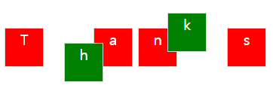
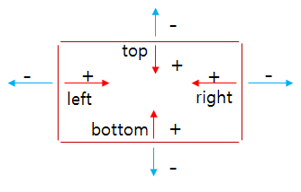
3. 이해하기
상대 배치, position : relative
normal flow의 ‘기본 위치’에서 left, top, bottom, right 프로퍼티의 값만큼 이동한 ‘상대 위치’에 배치
position : relative;
right : 20px;
bottom : 20px;
top : 20px
right : 20px
기본 위치
상대 위치
기본 위치
상대 위치
bottom : 20px
left : 20px
position : relative;
left : 20px;
top : 20px;
59

Slide 61
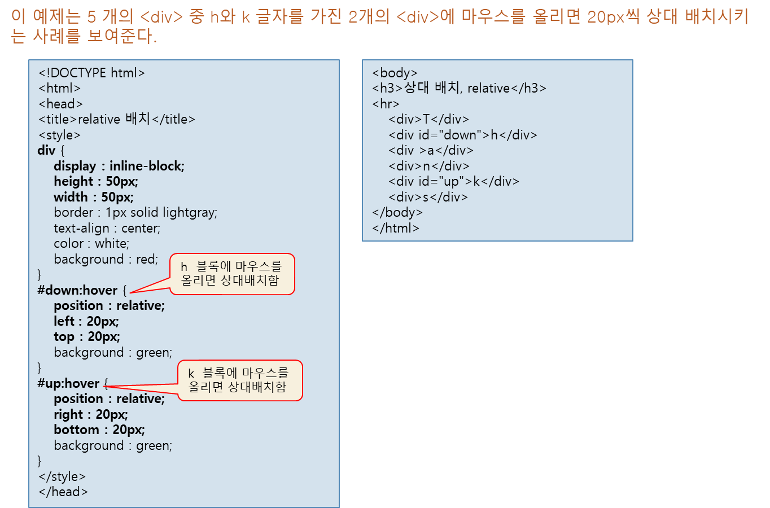
4. 실습하기
position : relative 상대 배치
다음 html소스를 작성하고 게시하시오(★ ★ )
별 두개 이니 소스 및 결과 캡쳐.. 소스는 설명을 기입할 것.
Notes:
타입을 변환하는 경우에는 형변환을 명시해주는 것이 원칙이지만…
크기가 작은 타입에서 큰타입으로 변환하는 경우에는 형변환을 생략할 수 있습니다.
형변환을 생략했다고 해서 형변환이 안되는 것은 아니고…
실행시에 컴퓨터에 의해서 자동적으로 형변환이 됩니다.
반대로 큰 타입에서 작은 타입으로 형변환하는 경우에는 반드시 명시적으로 형변환을 해줘야합니다.
그렇지 않으면 컴파일 시에 에러가 발생합니다.
큰타입에서 작은 타입으로 변환하는 경우에는 값손실이 발생할 수 있지만,
작은 타입에서 큰 타입으로 변환하는 경우에는 값손실이 발생하지 않기 때문에
형변환을 자동적으로 수행하도록 허용하는 것입니다.
형변환 과정을 그림으로 보면…
Byte를 int로 변환하는 경우에는 1바이트를 4바이트에 저장하는 것이기 때문에
나머지 빈자리 3바이트를 0으로 채우기만 하면 되므로 원래의 값이 손실없이 보존됩니다.
그러나 int를 byte로 변환하는 경우에는 4바이트의 값을 1바이트에 저장하는 것이기 때문에
원래의 4바이트 중에서 앞의 3바이트를 잃게 되므로 값손실이 발생할 수 있습니다.
아래 그림에서 화살표 방향으로의 변환은 형변환을 생략할 수 있다는 것을 의미합니다.
Short과 char는 같은 2바이트이지만 표현할 수 있는 값의 범위가 서로 다르기 때문에 자동형변환이 되지 않습니다.
Long이 8바이트인데도 4바이트인 float로 자동형변환이 되는 이유는
Float가 4바이트이지만, long과는 표현방식이 달라서 더 큰 범위를 표현할 수 있기 때문입니다.
형변환을 할 때는 형변환을 명시적으로 해주면 제일 확실하겠지만,
자동형변환되는 경우에는 생략하는 것이 보다 깔끔한 코딩이 될 것입니다.

Slide 62
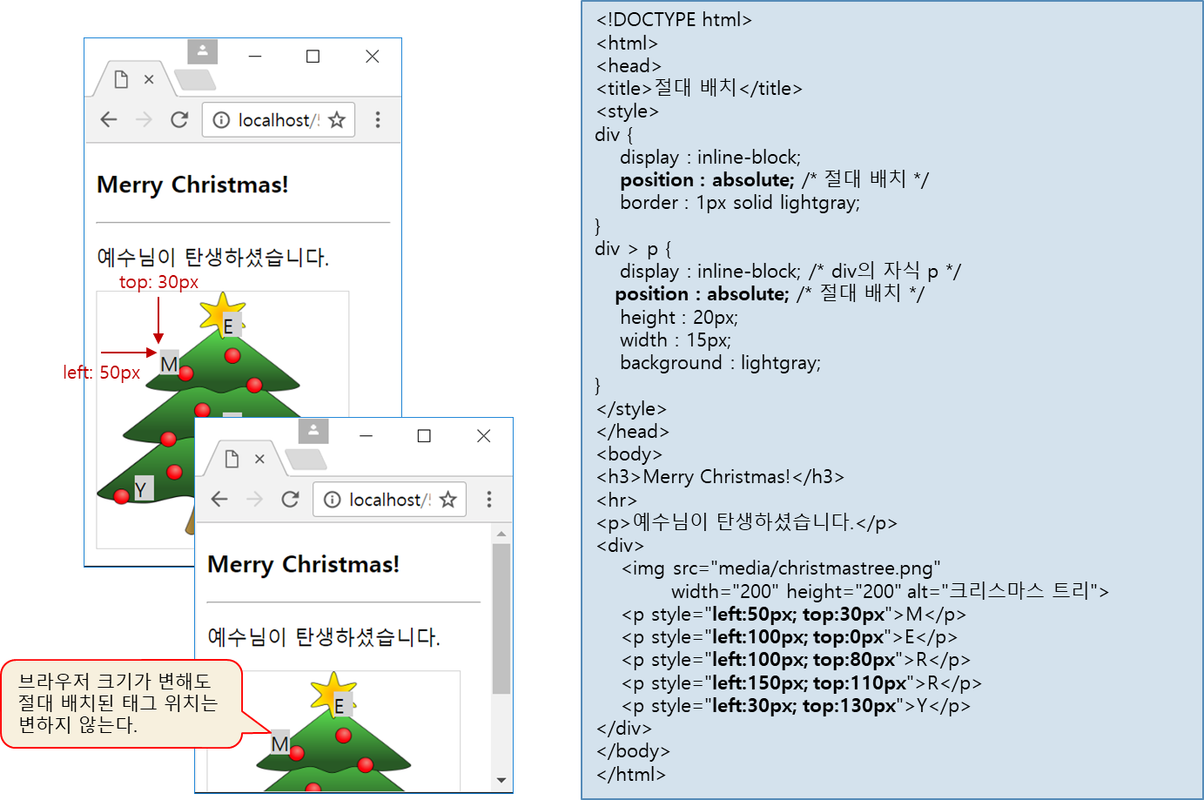
4. 실습하기
position:absolute 절대 배치
다음 html소스를 작성하고 게시하시오(★ ★ )
별 두개 이니 소스 및 결과 캡쳐.. 소스는 설명을 기입할 것.
Notes:
타입을 변환하는 경우에는 형변환을 명시해주는 것이 원칙이지만…
크기가 작은 타입에서 큰타입으로 변환하는 경우에는 형변환을 생략할 수 있습니다.
형변환을 생략했다고 해서 형변환이 안되는 것은 아니고…
실행시에 컴퓨터에 의해서 자동적으로 형변환이 됩니다.
반대로 큰 타입에서 작은 타입으로 형변환하는 경우에는 반드시 명시적으로 형변환을 해줘야합니다.
그렇지 않으면 컴파일 시에 에러가 발생합니다.
큰타입에서 작은 타입으로 변환하는 경우에는 값손실이 발생할 수 있지만,
작은 타입에서 큰 타입으로 변환하는 경우에는 값손실이 발생하지 않기 때문에
형변환을 자동적으로 수행하도록 허용하는 것입니다.
형변환 과정을 그림으로 보면…
Byte를 int로 변환하는 경우에는 1바이트를 4바이트에 저장하는 것이기 때문에
나머지 빈자리 3바이트를 0으로 채우기만 하면 되므로 원래의 값이 손실없이 보존됩니다.
그러나 int를 byte로 변환하는 경우에는 4바이트의 값을 1바이트에 저장하는 것이기 때문에
원래의 4바이트 중에서 앞의 3바이트를 잃게 되므로 값손실이 발생할 수 있습니다.
아래 그림에서 화살표 방향으로의 변환은 형변환을 생략할 수 있다는 것을 의미합니다.
Short과 char는 같은 2바이트이지만 표현할 수 있는 값의 범위가 서로 다르기 때문에 자동형변환이 되지 않습니다.
Long이 8바이트인데도 4바이트인 float로 자동형변환이 되는 이유는
Float가 4바이트이지만, long과는 표현방식이 달라서 더 큰 범위를 표현할 수 있기 때문입니다.
형변환을 할 때는 형변환을 명시적으로 해주면 제일 확실하겠지만,
자동형변환되는 경우에는 생략하는 것이 보다 깔끔한 코딩이 될 것입니다.

Slide 63
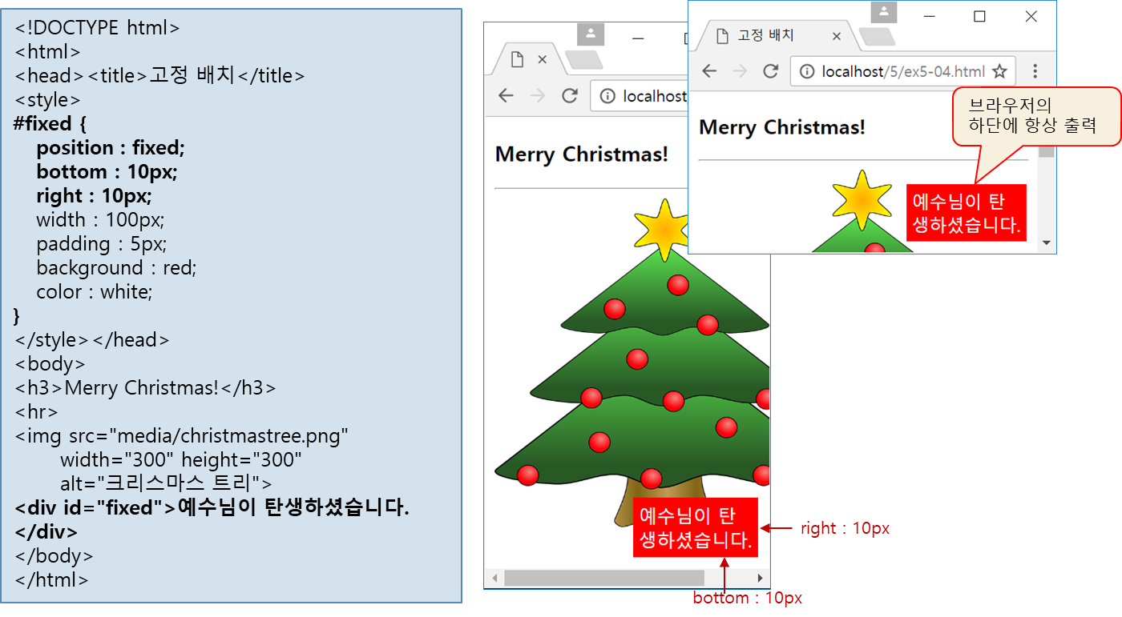
4. 실습하기
position : fixed로 브라우저 하단 오른쪽에 고정 배치
다음 html소스를 작성하고 게시하시오(★ ★ )
별 두개 이니 소스 및 결과 캡쳐.. 소스는 설명을 기입할 것.
Notes:
타입을 변환하는 경우에는 형변환을 명시해주는 것이 원칙이지만…
크기가 작은 타입에서 큰타입으로 변환하는 경우에는 형변환을 생략할 수 있습니다.
형변환을 생략했다고 해서 형변환이 안되는 것은 아니고…
실행시에 컴퓨터에 의해서 자동적으로 형변환이 됩니다.
반대로 큰 타입에서 작은 타입으로 형변환하는 경우에는 반드시 명시적으로 형변환을 해줘야합니다.
그렇지 않으면 컴파일 시에 에러가 발생합니다.
큰타입에서 작은 타입으로 변환하는 경우에는 값손실이 발생할 수 있지만,
작은 타입에서 큰 타입으로 변환하는 경우에는 값손실이 발생하지 않기 때문에
형변환을 자동적으로 수행하도록 허용하는 것입니다.
형변환 과정을 그림으로 보면…
Byte를 int로 변환하는 경우에는 1바이트를 4바이트에 저장하는 것이기 때문에
나머지 빈자리 3바이트를 0으로 채우기만 하면 되므로 원래의 값이 손실없이 보존됩니다.
그러나 int를 byte로 변환하는 경우에는 4바이트의 값을 1바이트에 저장하는 것이기 때문에
원래의 4바이트 중에서 앞의 3바이트를 잃게 되므로 값손실이 발생할 수 있습니다.
아래 그림에서 화살표 방향으로의 변환은 형변환을 생략할 수 있다는 것을 의미합니다.
Short과 char는 같은 2바이트이지만 표현할 수 있는 값의 범위가 서로 다르기 때문에 자동형변환이 되지 않습니다.
Long이 8바이트인데도 4바이트인 float로 자동형변환이 되는 이유는
Float가 4바이트이지만, long과는 표현방식이 달라서 더 큰 범위를 표현할 수 있기 때문입니다.
형변환을 할 때는 형변환을 명시적으로 해주면 제일 확실하겠지만,
자동형변환되는 경우에는 생략하는 것이 보다 깔끔한 코딩이 될 것입니다.

Slide 64
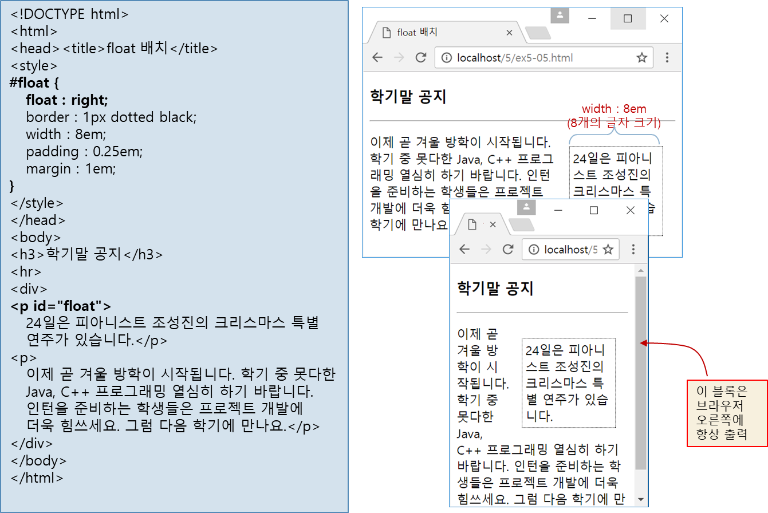
4. 실습하기
float : right로 브라우저의 오른편에 항상 배치
다음 html소스를 작성하고 게시하시오(★ ★ )
별 두개 이니 소스 및 결과 캡쳐.. 소스는 설명을 기입할 것.
Notes:
타입을 변환하는 경우에는 형변환을 명시해주는 것이 원칙이지만…
크기가 작은 타입에서 큰타입으로 변환하는 경우에는 형변환을 생략할 수 있습니다.
형변환을 생략했다고 해서 형변환이 안되는 것은 아니고…
실행시에 컴퓨터에 의해서 자동적으로 형변환이 됩니다.
반대로 큰 타입에서 작은 타입으로 형변환하는 경우에는 반드시 명시적으로 형변환을 해줘야합니다.
그렇지 않으면 컴파일 시에 에러가 발생합니다.
큰타입에서 작은 타입으로 변환하는 경우에는 값손실이 발생할 수 있지만,
작은 타입에서 큰 타입으로 변환하는 경우에는 값손실이 발생하지 않기 때문에
형변환을 자동적으로 수행하도록 허용하는 것입니다.
형변환 과정을 그림으로 보면…
Byte를 int로 변환하는 경우에는 1바이트를 4바이트에 저장하는 것이기 때문에
나머지 빈자리 3바이트를 0으로 채우기만 하면 되므로 원래의 값이 손실없이 보존됩니다.
그러나 int를 byte로 변환하는 경우에는 4바이트의 값을 1바이트에 저장하는 것이기 때문에
원래의 4바이트 중에서 앞의 3바이트를 잃게 되므로 값손실이 발생할 수 있습니다.
아래 그림에서 화살표 방향으로의 변환은 형변환을 생략할 수 있다는 것을 의미합니다.
Short과 char는 같은 2바이트이지만 표현할 수 있는 값의 범위가 서로 다르기 때문에 자동형변환이 되지 않습니다.
Long이 8바이트인데도 4바이트인 float로 자동형변환이 되는 이유는
Float가 4바이트이지만, long과는 표현방식이 달라서 더 큰 범위를 표현할 수 있기 때문입니다.
형변환을 할 때는 형변환을 명시적으로 해주면 제일 확실하겠지만,
자동형변환되는 경우에는 생략하는 것이 보다 깔끔한 코딩이 될 것입니다.

Slide 65

4. 실습하기
z-index로 카드 쌓기
다음 html소스를 작성하고 게시하시오(★ ★ )
별 두개 이니 소스 및 결과 캡쳐.. 소스는 설명을 기입할 것.
Notes:
타입을 변환하는 경우에는 형변환을 명시해주는 것이 원칙이지만…
크기가 작은 타입에서 큰타입으로 변환하는 경우에는 형변환을 생략할 수 있습니다.
형변환을 생략했다고 해서 형변환이 안되는 것은 아니고…
실행시에 컴퓨터에 의해서 자동적으로 형변환이 됩니다.
반대로 큰 타입에서 작은 타입으로 형변환하는 경우에는 반드시 명시적으로 형변환을 해줘야합니다.
그렇지 않으면 컴파일 시에 에러가 발생합니다.
큰타입에서 작은 타입으로 변환하는 경우에는 값손실이 발생할 수 있지만,
작은 타입에서 큰 타입으로 변환하는 경우에는 값손실이 발생하지 않기 때문에
형변환을 자동적으로 수행하도록 허용하는 것입니다.
형변환 과정을 그림으로 보면…
Byte를 int로 변환하는 경우에는 1바이트를 4바이트에 저장하는 것이기 때문에
나머지 빈자리 3바이트를 0으로 채우기만 하면 되므로 원래의 값이 손실없이 보존됩니다.
그러나 int를 byte로 변환하는 경우에는 4바이트의 값을 1바이트에 저장하는 것이기 때문에
원래의 4바이트 중에서 앞의 3바이트를 잃게 되므로 값손실이 발생할 수 있습니다.
아래 그림에서 화살표 방향으로의 변환은 형변환을 생략할 수 있다는 것을 의미합니다.
Short과 char는 같은 2바이트이지만 표현할 수 있는 값의 범위가 서로 다르기 때문에 자동형변환이 되지 않습니다.
Long이 8바이트인데도 4바이트인 float로 자동형변환이 되는 이유는
Float가 4바이트이지만, long과는 표현방식이 달라서 더 큰 범위를 표현할 수 있기 때문입니다.
형변환을 할 때는 형변환을 명시적으로 해주면 제일 확실하겠지만,
자동형변환되는 경우에는 생략하는 것이 보다 깔끔한 코딩이 될 것입니다.

Slide 66

4. 실습하기
visibility로 텍스트 숨기기
다음 html소스를 작성하고 게시하시오(★ ★ )
별 두개 이니 소스 및 결과 캡쳐.. 소스는 설명을 기입할 것.
Notes:
타입을 변환하는 경우에는 형변환을 명시해주는 것이 원칙이지만…
크기가 작은 타입에서 큰타입으로 변환하는 경우에는 형변환을 생략할 수 있습니다.
형변환을 생략했다고 해서 형변환이 안되는 것은 아니고…
실행시에 컴퓨터에 의해서 자동적으로 형변환이 됩니다.
반대로 큰 타입에서 작은 타입으로 형변환하는 경우에는 반드시 명시적으로 형변환을 해줘야합니다.
그렇지 않으면 컴파일 시에 에러가 발생합니다.
큰타입에서 작은 타입으로 변환하는 경우에는 값손실이 발생할 수 있지만,
작은 타입에서 큰 타입으로 변환하는 경우에는 값손실이 발생하지 않기 때문에
형변환을 자동적으로 수행하도록 허용하는 것입니다.
형변환 과정을 그림으로 보면…
Byte를 int로 변환하는 경우에는 1바이트를 4바이트에 저장하는 것이기 때문에
나머지 빈자리 3바이트를 0으로 채우기만 하면 되므로 원래의 값이 손실없이 보존됩니다.
그러나 int를 byte로 변환하는 경우에는 4바이트의 값을 1바이트에 저장하는 것이기 때문에
원래의 4바이트 중에서 앞의 3바이트를 잃게 되므로 값손실이 발생할 수 있습니다.
아래 그림에서 화살표 방향으로의 변환은 형변환을 생략할 수 있다는 것을 의미합니다.
Short과 char는 같은 2바이트이지만 표현할 수 있는 값의 범위가 서로 다르기 때문에 자동형변환이 되지 않습니다.
Long이 8바이트인데도 4바이트인 float로 자동형변환이 되는 이유는
Float가 4바이트이지만, long과는 표현방식이 달라서 더 큰 범위를 표현할 수 있기 때문입니다.
형변환을 할 때는 형변환을 명시적으로 해주면 제일 확실하겠지만,
자동형변환되는 경우에는 생략하는 것이 보다 깔끔한 코딩이 될 것입니다.

Slide 67

4. 실습하기
overflow 프로퍼티 활용
다음 html소스를 작성하고 게시하시오(★ ★ )
별 두개 이니 소스 및 결과 캡쳐.. 소스는 설명을 기입할 것.
Notes:
타입을 변환하는 경우에는 형변환을 명시해주는 것이 원칙이지만…
크기가 작은 타입에서 큰타입으로 변환하는 경우에는 형변환을 생략할 수 있습니다.
형변환을 생략했다고 해서 형변환이 안되는 것은 아니고…
실행시에 컴퓨터에 의해서 자동적으로 형변환이 됩니다.
반대로 큰 타입에서 작은 타입으로 형변환하는 경우에는 반드시 명시적으로 형변환을 해줘야합니다.
그렇지 않으면 컴파일 시에 에러가 발생합니다.
큰타입에서 작은 타입으로 변환하는 경우에는 값손실이 발생할 수 있지만,
작은 타입에서 큰 타입으로 변환하는 경우에는 값손실이 발생하지 않기 때문에
형변환을 자동적으로 수행하도록 허용하는 것입니다.
형변환 과정을 그림으로 보면…
Byte를 int로 변환하는 경우에는 1바이트를 4바이트에 저장하는 것이기 때문에
나머지 빈자리 3바이트를 0으로 채우기만 하면 되므로 원래의 값이 손실없이 보존됩니다.
그러나 int를 byte로 변환하는 경우에는 4바이트의 값을 1바이트에 저장하는 것이기 때문에
원래의 4바이트 중에서 앞의 3바이트를 잃게 되므로 값손실이 발생할 수 있습니다.
아래 그림에서 화살표 방향으로의 변환은 형변환을 생략할 수 있다는 것을 의미합니다.
Short과 char는 같은 2바이트이지만 표현할 수 있는 값의 범위가 서로 다르기 때문에 자동형변환이 되지 않습니다.
Long이 8바이트인데도 4바이트인 float로 자동형변환이 되는 이유는
Float가 4바이트이지만, long과는 표현방식이 달라서 더 큰 범위를 표현할 수 있기 때문입니다.
형변환을 할 때는 형변환을 명시적으로 해주면 제일 확실하겠지만,
자동형변환되는 경우에는 생략하는 것이 보다 깔끔한 코딩이 될 것입니다.

Slide 68

3. 이해하기
CSS3로 리스트 꾸미기
리스트의 모양을 꾸미는 CSS3 프로퍼티들
67

Slide 69

3. 이해하기
리스트 꾸미기에 사용할 HTML 페이지
68

Slide 70

3. 이해하기
리스트와 아이템에 배경색 입히기
background 프로퍼티 이용
CSS 스타일
ul {
background : goldenrod;
padding : 10px 10px 10px 50px;
}
ul li { /* ul의 자손 li */
background : greenyellow;
margin-bottom : 5px;
}
<ul> 영역
<li> 영역
padding-
top : 10px
margin-
bottom : 5px
마커(아이템바깥에 있음)
padding-left : 50px
padding-right : 10px
69

Slide 71

3. 이해하기
마커의 위치, list-style-position
CSS 스타일
ul {
background : goldenrod;
padding : 10px 10px 10px 50px;
list-style-position : inside;
}
ul li {
background : greenyellow;
margin-bottom : 5px;
}
마커가 아이템 영역의 안쪽에 배치됨
70

Slide 72






3. 이해하기
마커 종류, list-style-type
(a) list-style-type : circle
(b) list-style-type : square
(c) list-style-type : none
(d) list-style-type : upper-roman
(e) list-style-type : lower-alpha
(f) list-style-type : decimal
71

Slide 73

3. 이해하기
이미지 마커, list-style-image
list-style-image
사용자가 이미지 마커 작성 가능
CSS 스타일
ul {
background : goldenrod;
padding : 10px 10px 10px 50px;
list-style-image : url("media/marker.png");
}
ul li {
background : greenyellow;
margin-bottom : 5px;
}
모든 아이템에 동일한 이미지 마크
72

Slide 74

4. 실습하기
CSS3 스타일을 응용하여 리스트로 메뉴 만들기
다음 html소스를 작성하고 게시하시오(★ ★ )
별 두개 이니 소스 및 결과 캡쳐.. 소스는 설명을 기입할 것.
Notes:
타입을 변환하는 경우에는 형변환을 명시해주는 것이 원칙이지만…
크기가 작은 타입에서 큰타입으로 변환하는 경우에는 형변환을 생략할 수 있습니다.
형변환을 생략했다고 해서 형변환이 안되는 것은 아니고…
실행시에 컴퓨터에 의해서 자동적으로 형변환이 됩니다.
반대로 큰 타입에서 작은 타입으로 형변환하는 경우에는 반드시 명시적으로 형변환을 해줘야합니다.
그렇지 않으면 컴파일 시에 에러가 발생합니다.
큰타입에서 작은 타입으로 변환하는 경우에는 값손실이 발생할 수 있지만,
작은 타입에서 큰 타입으로 변환하는 경우에는 값손실이 발생하지 않기 때문에
형변환을 자동적으로 수행하도록 허용하는 것입니다.
형변환 과정을 그림으로 보면…
Byte를 int로 변환하는 경우에는 1바이트를 4바이트에 저장하는 것이기 때문에
나머지 빈자리 3바이트를 0으로 채우기만 하면 되므로 원래의 값이 손실없이 보존됩니다.
그러나 int를 byte로 변환하는 경우에는 4바이트의 값을 1바이트에 저장하는 것이기 때문에
원래의 4바이트 중에서 앞의 3바이트를 잃게 되므로 값손실이 발생할 수 있습니다.
아래 그림에서 화살표 방향으로의 변환은 형변환을 생략할 수 있다는 것을 의미합니다.
Short과 char는 같은 2바이트이지만 표현할 수 있는 값의 범위가 서로 다르기 때문에 자동형변환이 되지 않습니다.
Long이 8바이트인데도 4바이트인 float로 자동형변환이 되는 이유는
Float가 4바이트이지만, long과는 표현방식이 달라서 더 큰 범위를 표현할 수 있기 때문입니다.
형변환을 할 때는 형변환을 명시적으로 해주면 제일 확실하겠지만,
자동형변환되는 경우에는 생략하는 것이 보다 깔끔한 코딩이 될 것입니다.

Slide 75

3. 이해하기
CSS3로 표 꾸미기
74

Slide 76


3. 이해하기
표 테두리 제어, border
border : 표 테두리
border-collapse : collapse; /* 중복된 테두리 합치기 */
테두리 두께
1 픽셀
파란색
실선
table {
border : 1px solid blue;
}
td, th {
border : 1px dotted green;
}
모든 <td>, <th>에 적용
점선
table {
border : 1px solid blue;
border-collapse : collapse;
}
td, th {
border : 1px dotted green;
}
표와 셀의 테두리를 합친 결과
75

Slide 77


3. 이해하기
셀 크기 제어, width height
100px
th {
height : 40px;
width : 100px;
}
td {
height : 20px;
width : 100px;
}
40px
20px
40px
<thead>의 자손 <th>
thead th {
height : 40px;
width : 100px;
}
td, th {
height : 20px;
width : 100px;
}
40px
20px
76

Slide 78

3. 이해하기
배경색과 테두리 효과
table { /* 이중 테두리 제거 */
border-collapse : collapse;
}
td, th { /* 모든 셀에 적용 */
text-align : left;
padding : 10px;
height : 20px;
width : 100px;
}
thead { /* <thead>의 모든 셀 적용 */
background : darkgray;
color : yellow;
}
td, tfoot th { /* 아래쪽 테두리만 회색 */
border-bottom : 1px solid gray
}
77

Slide 79

3. 이해하기
줄무늬 만들기
짝수 번째 행(<tr>)의 배경색을 aliceblue 색으로 지정
thead, tfoot {
background : darkgray;
color : yellow;
}
tbody tr:nth-child(even) { /* 짝수 <tr>에 적용*/
background : aliceblue;
}
<tbody>의 자손 <tr>
78

Slide 80

4. 실습하기
마우스가 올라오면 행의 배경색이 변하는 표 만들기
다음 html소스를 작성하고 게시하시오(★ ★ )
별 두개 이니 소스 및 결과 캡쳐.. 소스는 설명을 기입할 것.
Notes:
타입을 변환하는 경우에는 형변환을 명시해주는 것이 원칙이지만…
크기가 작은 타입에서 큰타입으로 변환하는 경우에는 형변환을 생략할 수 있습니다.
형변환을 생략했다고 해서 형변환이 안되는 것은 아니고…
실행시에 컴퓨터에 의해서 자동적으로 형변환이 됩니다.
반대로 큰 타입에서 작은 타입으로 형변환하는 경우에는 반드시 명시적으로 형변환을 해줘야합니다.
그렇지 않으면 컴파일 시에 에러가 발생합니다.
큰타입에서 작은 타입으로 변환하는 경우에는 값손실이 발생할 수 있지만,
작은 타입에서 큰 타입으로 변환하는 경우에는 값손실이 발생하지 않기 때문에
형변환을 자동적으로 수행하도록 허용하는 것입니다.
형변환 과정을 그림으로 보면…
Byte를 int로 변환하는 경우에는 1바이트를 4바이트에 저장하는 것이기 때문에
나머지 빈자리 3바이트를 0으로 채우기만 하면 되므로 원래의 값이 손실없이 보존됩니다.
그러나 int를 byte로 변환하는 경우에는 4바이트의 값을 1바이트에 저장하는 것이기 때문에
원래의 4바이트 중에서 앞의 3바이트를 잃게 되므로 값손실이 발생할 수 있습니다.
아래 그림에서 화살표 방향으로의 변환은 형변환을 생략할 수 있다는 것을 의미합니다.
Short과 char는 같은 2바이트이지만 표현할 수 있는 값의 범위가 서로 다르기 때문에 자동형변환이 되지 않습니다.
Long이 8바이트인데도 4바이트인 float로 자동형변환이 되는 이유는
Float가 4바이트이지만, long과는 표현방식이 달라서 더 큰 범위를 표현할 수 있기 때문입니다.
형변환을 할 때는 형변환을 명시적으로 해주면 제일 확실하겠지만,
자동형변환되는 경우에는 생략하는 것이 보다 깔끔한 코딩이 될 것입니다.

Slide 81

4. 실습하기
스타일로 폼 꾸미기
다음 html소스를 작성하고 게시하시오(★ ★ )
별 두개 이니 소스 및 결과 캡쳐.. 소스는 설명을 기입할 것.
Notes:
타입을 변환하는 경우에는 형변환을 명시해주는 것이 원칙이지만…
크기가 작은 타입에서 큰타입으로 변환하는 경우에는 형변환을 생략할 수 있습니다.
형변환을 생략했다고 해서 형변환이 안되는 것은 아니고…
실행시에 컴퓨터에 의해서 자동적으로 형변환이 됩니다.
반대로 큰 타입에서 작은 타입으로 형변환하는 경우에는 반드시 명시적으로 형변환을 해줘야합니다.
그렇지 않으면 컴파일 시에 에러가 발생합니다.
큰타입에서 작은 타입으로 변환하는 경우에는 값손실이 발생할 수 있지만,
작은 타입에서 큰 타입으로 변환하는 경우에는 값손실이 발생하지 않기 때문에
형변환을 자동적으로 수행하도록 허용하는 것입니다.
형변환 과정을 그림으로 보면…
Byte를 int로 변환하는 경우에는 1바이트를 4바이트에 저장하는 것이기 때문에
나머지 빈자리 3바이트를 0으로 채우기만 하면 되므로 원래의 값이 손실없이 보존됩니다.
그러나 int를 byte로 변환하는 경우에는 4바이트의 값을 1바이트에 저장하는 것이기 때문에
원래의 4바이트 중에서 앞의 3바이트를 잃게 되므로 값손실이 발생할 수 있습니다.
아래 그림에서 화살표 방향으로의 변환은 형변환을 생략할 수 있다는 것을 의미합니다.
Short과 char는 같은 2바이트이지만 표현할 수 있는 값의 범위가 서로 다르기 때문에 자동형변환이 되지 않습니다.
Long이 8바이트인데도 4바이트인 float로 자동형변환이 되는 이유는
Float가 4바이트이지만, long과는 표현방식이 달라서 더 큰 범위를 표현할 수 있기 때문입니다.
형변환을 할 때는 형변환을 명시적으로 해주면 제일 확실하겠지만,
자동형변환되는 경우에는 생략하는 것이 보다 깔끔한 코딩이 될 것입니다.

Slide 82
6. 정리하기
다음 제시된 내용을 자필로 작성하여 제출 하시오 (상단 학번, 이름 기입)
다음 css 속성들을 정리하여 필기하시오
- 당분간 익숙할 때까지 쪽지에 써서 들고 다니면서 외워라.
CSS3 셀렉터 만드는 방법을 안다.
CSS3로 텍스트 꾸미기를 할 수 있다.
CSS3로 웹 페이지에 색과 모양을 꾸밀 수 있다.
CSS3의 박스 모델을 이해하고 다룰 수 있다.
CSS3로 HTML 태그의 배경과 테두리 등을 꾸밀 수 있다.
81

Slide 83
7. 차시 예고
차시 준비
자바스크립트를 배워보자
82

